Slide 1
PABLO
La vida, las cartas y la teología de San Pablo

Slide 2
Pablo, el hombre

Slide 3
San Pablo
Saulo de Tarso, en Cilicia, fue un joven rabino que participó en el martirio de Esteban y encabezó la dura persecución de la iglesia de Jerusalén.
Judío de la diáspora (Hch. 21:39), tenía parientes en Jerusalén (Hch. 23:16) y se había trasladado allí a una edad temprana para estudiar con el rabino Gamaliel (Hch. 22:3; cf. Ga. 1:14).
Como archi inquisidor del Sanedrín, extraditó a cristianos de sinagogas lejanas, llevándolos a juicios por herejía (22:4-5; 26:9-11).

Slide 4
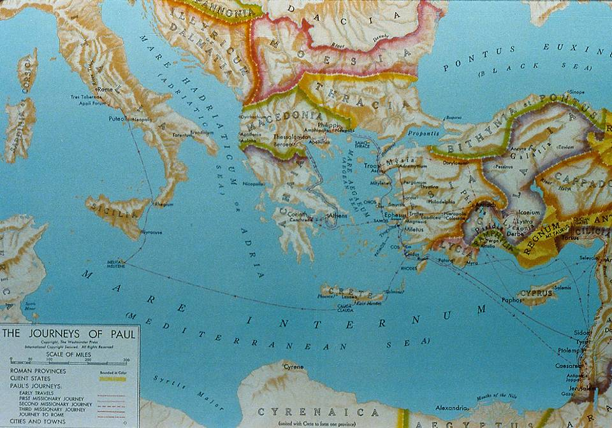
El mundo romano

Slide 5
Pablo, el hombre
Saulo
Nombre judío
Paullus
Nombre Romano (cognomen)
Ciudadano romano de Tarso
Hechos 16:37; 21:39; 22:26-28
Judío hebraísta
Hechos 22:2; Fil. 3:6
(Hablante Hebreo)
Tribu de Benjamín
Rom. 11:1; Fil. 3:5
Fariseo
Hechos 23:6; 26:5
Discípulo del rabino Gamaliel
Hechos 22:3
Comercio de tiendas
Hechos 18:3
Soltero
1 Cor. 7:7a; 9:5

Slide 6
Saulo se bautiza como cristiano
No pudo quedar más sorprendido que cuando la respuesta a su pregunta, "¿Quién eres, Señor?", fue una voz celestial que decía: "¡Yo soy Jesús!". (Hechos. 9, 22)
Más tarde, Saulo contaría que había sido elegido como testigo de Jesús ante los gentiles para que fueran perdonados e incluidos en el pueblo santo de Dios (cf. Hch. 26:15-18).
Llevado a Damasco ciego, fue finalmente curado y bautizado por un reacio Ananías.
A Ananías, Dios le reveló que Saulo sería un instrumento de profundo sufrimiento, así como de alcance a los gentiles.

Slide 7
El inquisidor convertido en evangelista
El recién convertido Saulo visitó las sinagogas de Damasco, no para entregar papeles de extradición a los cristianos, sino para predicar a Jesús como el Cristo.
Unas ondas de choque, sorpresa y sospecha se filtraron por toda la comunidad judía.
Finalmente, algunos de los judíos decidieron que debía ser silenciado con la muerte, pero los cristianos deslizaron secretamente a Pablo por la muralla de la ciudad en una cesta, un acontecimiento al que Pablo se referiría más tarde como una ironía al espaldarazo romano para los soldados que cruzaran primero la muralla.

Slide 8
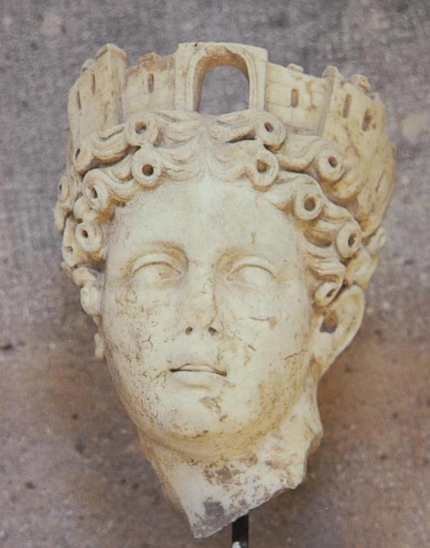
Corona de la pared
La corona mural era un adorno habitual de Fortuna, diosa de las ciudades.
El emperador concedía una corona de este tipo al primer soldado que lograra atravesar el muro de una ciudad enemiga.
Es posible que Pablo aluda a esto en una ironía, cuando afirmó que él también pasó una vez "por encima del muro", en una cesta, para escapar de las garras de Aretas de Damasco (2 Co. 11:32-33).

Slide 9
Saulo en Arabia y Jerusalén
En su carta a los gálatas, Saulo (Pablo) añade detalles que Lucas omite.
Tras su conversión, se dirigió inmediatamente a Arabia, al reino de Nabataen gobernado por Aretas IV (9 a.C. - 40 d.C.). Es de suponer que este paréntesis duró unos tres años (Gálatas 1:18a).
El viaje a Jerusalén que describe Lucas en Hechos 9 habría sido posterior al tiempo en Arabia. En Jerusalén, Bernabé le presentó a Pedro y a Santiago (Gálatas 1:18b-19).
En Jerusalén, no vio a ninguno de los otros apóstoles (Gálatas 1:19). Los otros cristianos eran reacios a aceptarlo.
Durante esta estancia, Saulo debatió con los judíos helenistas, que ahora estaban tan enfadados que intentaron matarlo, pero de nuevo los cristianos lo sacaron de la ciudad y lo enviaron a casa, a Tarso.

Slide 10
Bernabé lleva a Saulo a Antioquía
Bernabé, conociendo la habilidad de Pablo para debatir con los judíos helenos, lo consideró un candidato ideal para llegar a los griegos.
Viajando a Tarso, Cilicia, encontró a Pablo y lo llevó a Antioquía, Siria.
Aquí, los creyentes fueron apodados por primera vez con la acuñación latina "cristianos", aunque antes se les conocía simplemente como "seguidores del Camino" (Hch. 9:2; cf. 19:9, 23; 22:4; 24:14, 22).

Slide 11
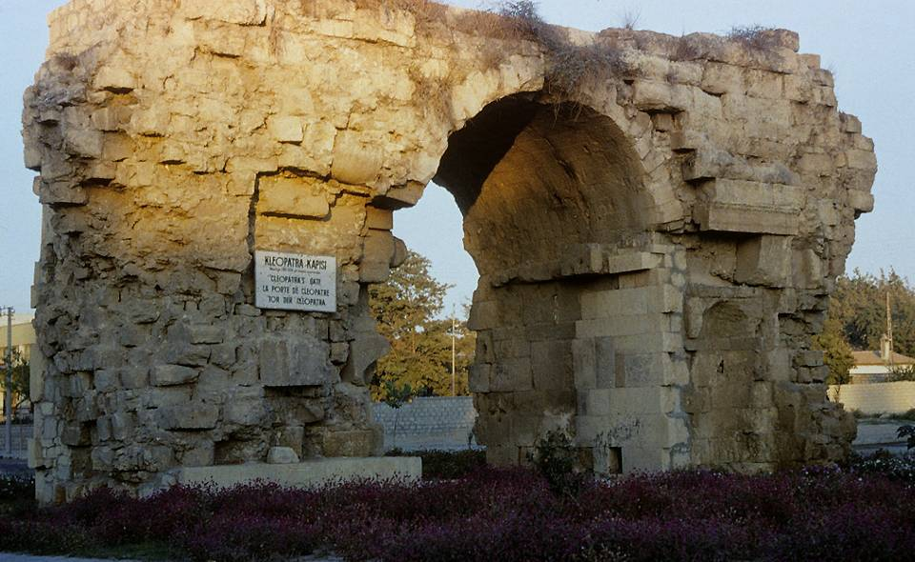
La puerta de Cleopatra en Tarso es la única de las tres puertas romanas que han sobrevivido a los siglos en la ciudad natal de Saulo.

Slide 12
Sólo la descripción física de la Antigüedad
“Y él (Onesíforo) vio venir a Pablo, un hombre de baja estatura, calvo, de piernas arqueadas, de buena complexión [es decir, saludable], con las cejas juntas, más bien de nariz larga, lleno de gracia. Porque a veces parecía un hombre, y a veces tenía el semblante de un ángel.”
Hechos de Pablo y Tecla (c. 160-180 d.C.)

Slide 13
Discusión:
Pablo se considera sistemáticamente un apóstol en sus cartas. Obviamente, no era uno de los Doce, así que ¿en qué sentido era un apóstol?
Aunque la respuesta es totalmente especulativa, ¿por qué cree que Dios pudo elegir a Pablo para desempeñar un papel tan importante en la iglesia primitiva?

Slide 14
Pablo, el misionero y mártir

Slide 15
La primera gira misionera

Slide 16
Los cristianos en el mundo gentil
Es posible que hubiera algunos cristianos dispersos en el gran mundo romano, presumiblemente judíos, aunque no se hubiera llevado a cabo ninguna actividad formal de divulgación.
Que había cristianos en Roma durante el reinado de Claudio (41-54 d.C.) es evidente, ya que el emperador expulsó a los judíos de la ciudad por disturbios relacionados con la "instigación de Chrestus". Los estudiosos coinciden en que "Chrestus" es un error ortográfico de "Christus", la palabra latina para Cristo, y las manifestaciones probablemente fueron protestas de los judíos contra el mensaje cristiano.
Ahora serían Saulo y Bernabé quienes llegarían deliberadamente a este mundo gentil más amplio con el evangelio.

Slide 17
Antioquía, la Iglesia misionera
Antioquía, en Siria, se convirtió en la primera iglesia "emisora" de misioneros cristianos.
El liderazgo de la iglesia de Antioquía era multiétnico y multinacional.
Bajo la dirección del Espíritu Santo, la iglesia encargó a su primer equipo misionero a Bernabé, Saulo y Juan Marcos.

Slide 18
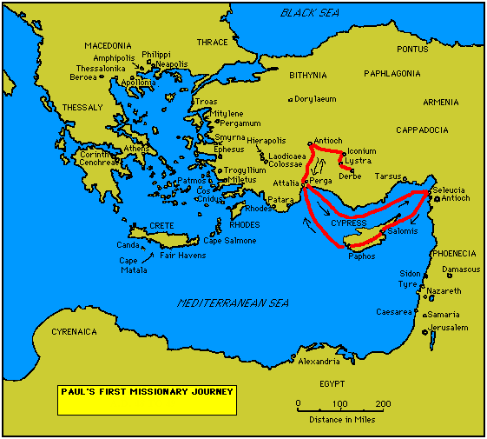
Cuatro iglesias importantes
Antioquía (Pisidia)
Iconio
Listra
Derbe
Probables destinatarios de la Carta de Gálata

Slide 19
El Consejo de Jerusalén

Slide 20
La pregunta de los gentiles
La aceptación del mensaje cristiano por parte de los paganos de Asia Menor planteó una cuestión crítica: ¿Es necesario que los gentiles se conviertan en judíos para poder ser cristianos?
La circuncisión era el símbolo religioso de la aceptación de la fe judía, ya que los incircuncisos no formaban parte del pueblo de Dios.
Un fuerte partido en Jerusalén defendía que la circuncisión y la observancia de la Torá eran necesarias, y llevaron este mensaje a Antioquía de Siria.
Pablo y su partido replicaron que este distintivo de identidad judía era innecesario, y él y Bernabé fueron enviados a Jerusalén para tomar una decisión.
En Jerusalén, encontraron una fuerte oposición de los fariseos cristianos (Hch. 15).

Slide 21
Presentación de casos
En Jerusalén, los apóstoles y los ancianos escucharon a ambas partes. Al final, dos voces sirvieron para inclinar la decisión del lado de Pablo y Bernabé.
Pedro relató los hechos ocurridos en la casa de Cornelio en Cesarea, destacando que Dios mostró su aceptación de los gentiles al darles el Espíritu Santo. Cornelio no se había sometido a la circuncisión. Su inclusión en el pueblo de Dios se basó en la gracia y la fe, no en el ritual religioso.
Bernabé y Pablo relataron entonces su misión con los gentiles y los milagros que la acompañaron, claros signos de la aprobación de Dios.

Slide 22
El resumen de Santiago
Santiago, el hermano del Señor, resumió entonces el caso, citando al profeta Amós (Am. 9:11-12), a quien citó de la LXX.
La inclusión de los gentiles en el círculo del pueblo de Dios había sido siempre parte del antiguo propósito de Dios.
La restauración de la dinastía de David (y todas sus promesas) se había cumplido en Jesús.
Todo el género humano tenía ahora el privilegio de buscar la salvación en él sin necesidad de recurrir a toda la gama del legalismo judío.
De ahí que se confirmara la misión gentil de Pablo.

Slide 23
La Carta Encíclica
Santiago aconsejó entonces una carta a las nuevas congregaciones gentiles, instándolas a mostrar respeto a cuatro cuestiones judías especialmente delicadas, ya que iban a convivir con los judíos.
Alimentos dedicados a deidades paganas: era una práctica común en las ciudades grecorromanas comer alimentos que habían sido dedicados en templos paganos.
Matrimonios incestuosos: probablemente, la prohibición de la pornei<a (= impudicia, fornicación) se dirige especialmente a la práctica gentil de casarse con parientes cercanos o bien a los matrimonios mixtos entre cristianos y paganos.
La carne de animales estrangulados (cf. Lv. 17:13-14)
Comer sangre (cf. Lv. 17:10-12).

Slide 24
El envío de cartas en la Roma imperial
Aunque existía un servicio postal imperial (cursus publicus), no estaba disponible para el correo privado.
Por tanto, la correspondencia privada debía enviarse necesariamente por correo privado.
Las copias de la carta de la iglesia de Jerusalén fueron debidamente redactadas y encargadas de llevarlas Bernabé y Pablo, junto con otros dos representantes de la iglesia de Jerusalén, Judas y Silvano (Silas), que validarían la carta con su testimonio personal.
Los cuatro fueron enviados a Antioquía, donde entregaron la carta a la iglesia.

Slide 25
Discusión:
Considere el comportamiento de Pablo en Hechos 15 con respecto a la iglesia de Jerusalén:
¿Cómo muestra su respeto hacia los dirigentes de allí?
¿Cómo presenta su "caso" a los dirigentes de Jerusalén?
¿Qué ideas se pueden obtener sobre cómo los cristianos deben resolver sus diferencias teológicas?

Slide 26
La segunda gira misionera

Slide 27
Un desacuerdo cristiano (15:36-41)
La segunda gira misionera también comenzó en Antioquía, pero esta vez los líderes fueron Pablo y Silas.
Pablo y Bernabé discreparon sobre la utilidad de Juan Marcos, así que Bernabé tomó a Marcos y se fue a Chipre.
Pablo eligió a Silas y viajó por las congregaciones de Siria y Cilicia, viajando esta vez por tierra, pasando por las Puertas de Cilicia y sobre los montes Tauro, para visitar las iglesias establecidas inicialmente en Galacia.
Silas fue una elección admirable: era ciudadano romano (cf. 16:37) y uno de los garantes de la carta del Consejo de Jerusalén (15:22).

Slide 28
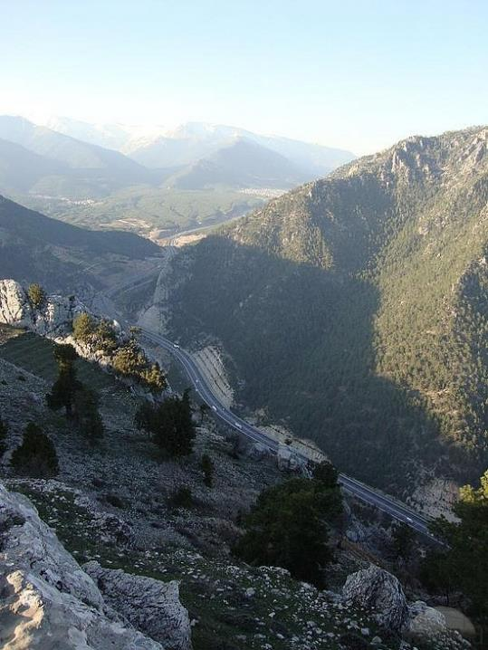
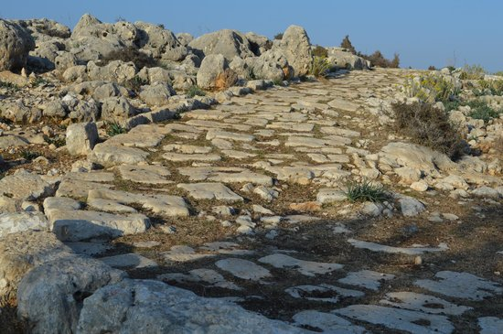
La calzada romana que sale de Tarso
Las puertas de Cilicia desde arriba

Slide 29

Cinco nuevas iglesias importantes
Filipos
Tesalónica
Berea
Atenas
Corinto
Pablo escribiría cartas a tres de ellos

Slide 30
Los viajes del 1er siglo por tierra y mar
La ruta de la 2da gira misionera de Pablo (2 Co. 11:23-27)
Jerusalén a Antioquía (Hch. 15:30) = 375 millas Por tierra
De Antioquía a Cilicia (Hch. 15:41) = 140 millas Por tierra
De Cilicia a Frigia y Galacia (Hch. 16:6) = 495 millas Por tierra
De Frigia y Galacia a Troas (Hch. 16:8) = 500 millas por tierra
De Troas a Neápolis (Hch 16:11) = 140 millas Por mar
De Neápolis a Filipos (Hch 16:12) = 15 millas Por tierra
De Filipos a Tesalónica (Hch. 17:1) = 85 millas Por tierra
De Tesalónica a Berea (Hch. 17:10) = 45 millas Por tierra
De Berea a Atenas (Hch. 17:15) = 310 millas Por mar
Atenas a Corinto (Hch. 18:1) = 50 millas Por tierra
Corinto a Éfeso (Hch. 18:18-19) = 250 millas Por mar
De Éfeso a Cesárea y Antioquía (Hch. 18:22) = 620 millas Por mar y tierra

Slide 31
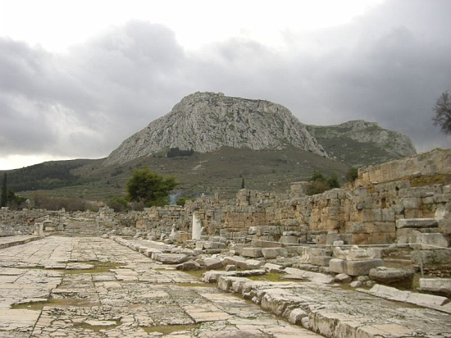
Camino de Lechaeum de Corinto con el Acrocorinto al fondo, la vista que habría recibido Pablo cuando entró en la ciudad de Corinto.

Slide 32
LAS TRECE CARTAS DE PABLO
Aunque Lucas no describe la redacción de las cartas de Pablo, se puede establecer una cronología razonable a partir de las referencias internas de las propias cartas.
CARTAS DE LA 2da GIRA
Gálatas (se debate la fecha
entre el 2º y el 3º recorrido)
1 Tesalonicenses
2 Tesalonicenses
CARTAS DE LA 3ra GIRA
1 Corintios
2 Corintios
Romanos
CARTAS DE LA PRISIÓN
Colosenses
Filemón
Efesios
Filipenses
CARTAS PASTORALES
1 Timoteo
Tito
2 Timoteo

Slide 33
La tercera gira misionera

Slide 34
De vuelta a Galacia, Grecia, Asia Menor y Jerusalén
Tras una breve estancia en Antioquía de Siria, Pablo volvió a visitar las congregaciones que había iniciado.
Viajando por tierra, visitó las iglesias de Frigia y Galacia.
Pasó dos años en Éfeso.
Volvió a visitar las iglesias de Grecia.
Volvió a viajar a Asia Menor y luego regresó a Jerusalén.

Slide 35
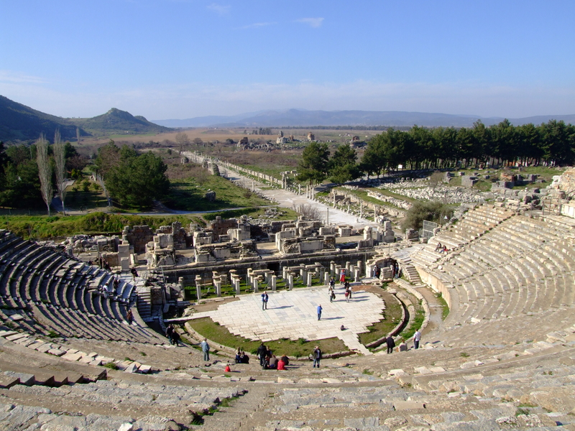
El anfiteatro de Éfeso, donde Pablo estuvo a punto de ser linchado, se encuentra al final de la Vía Arcádica.
Mientras estaba en Éfeso, Pablo tomó la firme decisión de volver a visitar Jerusalén, tras lo cual esperaba llegar más al oeste yendo a Roma (Hch. 19:21; cf. Ro. 1:11-13; 15:23-24, 31-32).

Slide 36
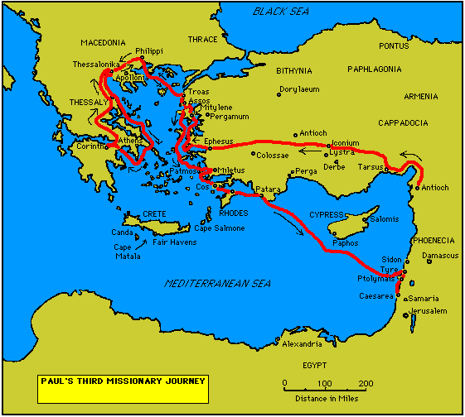
En su 3er viaje, Pablo escribió tres grandes cartas:
Escribió dos cartas a los corintios y una a los romanos.

Slide 37
En Jerusalen
A su llegada a Jerusalén, Pablo se enfrentó inmediatamente a una situación delicada.
Tras informar sobre su labor misionera, se le informó de que su reputación le precedía, una imagen distorsionada de que estaba instando a los judíos de la diáspora a abandonar la Torá. Puede que esto no fuera cierto, pero la percepción contaba no obstante (Hch. 21:18-25).
Dado que todos los cristianos judíos de Jerusalén eran observantes de la Torá, se decidió que Pablo acompañara al templo a algunos hermanos que, al igual que Pablo, estaban completando un voto nazareo (Hch. 21:26; cf. 18:18).
Este ritual del templo, que implicaba la presentación de cuatro ofrendas (Núm. 6:13-21), esperaba desactivar los desagradables rumores.

Slide 38
El motín del templo
La entrada en el recinto del templo requería una purificación, ya que Pablo había estado viajando entre gentiles.
Tal profanación habría impedido a Pablo pasar más allá del Tribunal de las Naciones.
Algunos judíos asiáticos vieron a Pablo allí y lo agarraron, acusándolo de que no sólo se oponía a la Torá sino que había llevado a un griego más allá de la barrera.
Pablo fue arrastrado fuera del templo, y si no hubiera sido por un oficial romano alerta que vio la conmoción desde la Fortaleza de Antonia, Pablo probablemente habría sido linchado sumariamente.

Slide 39
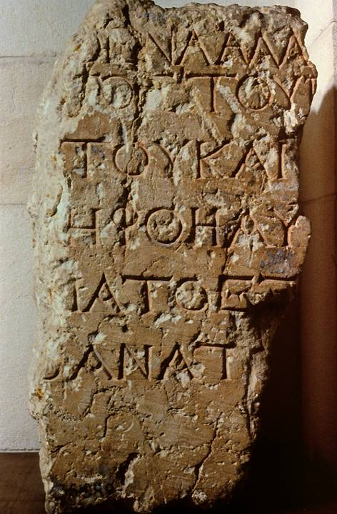
Este fragmento excavado es una de las varias inscripciones de "mantener fuera" que rodeaban el segundo templo en el siglo I. La pena por la violación era la "muerte", y la palabra griega "muerte" puede distinguirse claramente en la última línea:
[Q]ANATO[S]
Los avisos estaban escritos en griego y en latín. Este está en griego.

Slide 40
El arresto de Paul
El tribuno romano al mando entró inmediatamente en el Patio de las Naciones del templo con soldados, arrestando a Pablo y encadenándolo.
Mientras lo llevaban al interior, Pablo se dirigió al tribuno en griego, sorprendiéndolo, ya que para entonces el oficial había asumido que Pablo era un rebelde egipcio, un conocido pretendiente mesiánico que había causado problemas anteriormente.
Pablo pidió que se le permitiera hablar a la multitud, y como afirmaba ser un ciudadano romano, el tribuno dio su consentimiento.

Slide 41
Las cinco defensas de Pablo
Tras su arresto, Pablo ofreció cinco defensas de sí mismo y de su ministerio.
A los judíos
Al Sanedrín
A Félix
Festus
A Agripa
Este discurso fue pronunciado desde la escalinata de la Fortaleza de Antonia a los judíos del Tribunal de las Naciones (Hch. 22).
Este discurso fue pronunciado ante el Sanedrín reunido por orden del tribuno romano (Hch. 23).
Este discurso fue pronunciado ante el procurador romano Antonio Félix (Hch. 24).
Este discurso fue pronunciado ante Festo, el gobernador entrante que sustituiría a Félix (Hch. 25).
Este discurso fue pronunciado ante Herodes Agripa II, el rey provincial de Cesarea de Filipo (Hch. 26).
En los relatos de estas cinco defensas, Lucas ofrece una amplia apologética del movimiento cristiano, tanto a los romanos como a los judíos.

Slide 42
Trasladado a Cesárea
Debido a un complot contra la vida de Pablo, el tribuno lo trasladó a la sede del gobierno provincial romano en el norte.
Bajo una guardia fuertemente armada, Pablo fue llevado por la noche por la caballería para ser presentado ante Félix, el gobernador.
El tribuno escribió una carta de acompañamiento para explicar las circunstancias, y Pablo fue debidamente entregado y mantenido bajo guardia para esperar a sus acusadores.

Slide 43
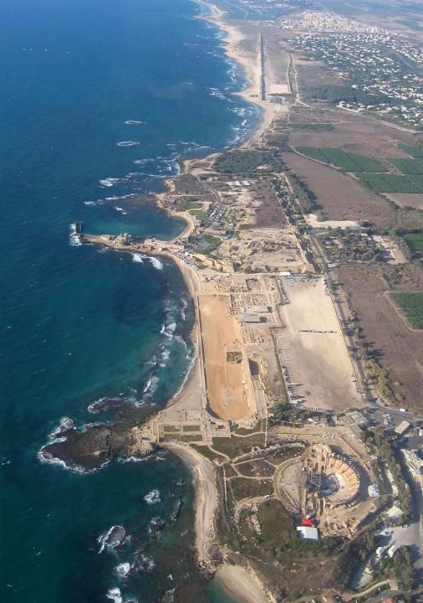
Cesárea Marítima
La ciudad fue construida por Herodes el Grande y se convirtió en la capital militar y civil de la provincia de Judea. Incluía:
Un palacio (en el que se retuvo temporalmente a Pablo)
El puerto de Sebastos, el mayor puerto artificial del mundo antiguo con espigones de cemento vertidos en el fondo del mar.
Un anfiteatro
Un cardo
Un acueducto

Slide 44
El viaje a Roma

Slide 45
Un largo encarcelamiento
En Cesarea, Pablo permaneció encarcelado durante dos años.
Tras su encarcelamiento en Cesarea y tras la apelación de Pablo al César, que era su derecho como ciudadano romano, Festo extraditó a Pablo a Roma.
Tras un arduo viaje (con naufragio incluido), Pablo llegó a Roma, donde fue encarcelado otros dos años bajo arresto domiciliario mientras esperaba su audiencia ante el César Nerón.
Lucas concluye su historia de la iglesia primitiva con Pablo esperando su audiencia imperial.

Slide 46
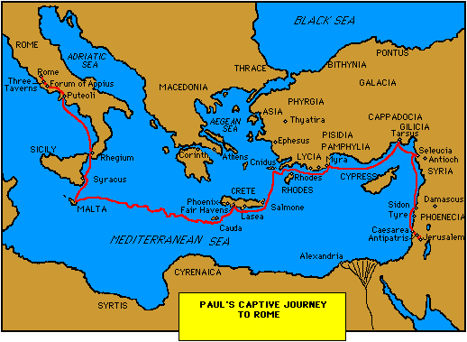
VIAJE DE PABLO CAUTIVO A ROMA

Slide 47
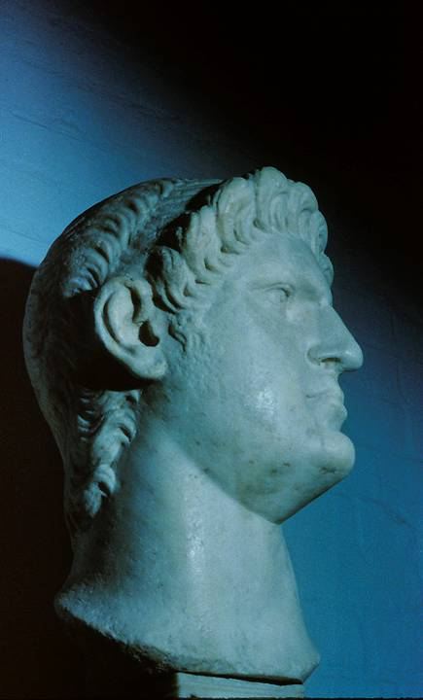
El César Nerón gobernó Roma (54-68 d.C.) y, según la tradición eclesiástica del siglo V, liberó a Pablo después de su primer encarcelamiento, tras el cual Pablo fue a España.
Más tarde, se dice que Pablo fue arrestado por segunda vez, y esta vez Nerón lo hizo ejecutar por decapitación.
Sin embargo, hay tradiciones opuestas que hacen que los últimos años de la vida de Pablo sean inciertos.

Slide 48
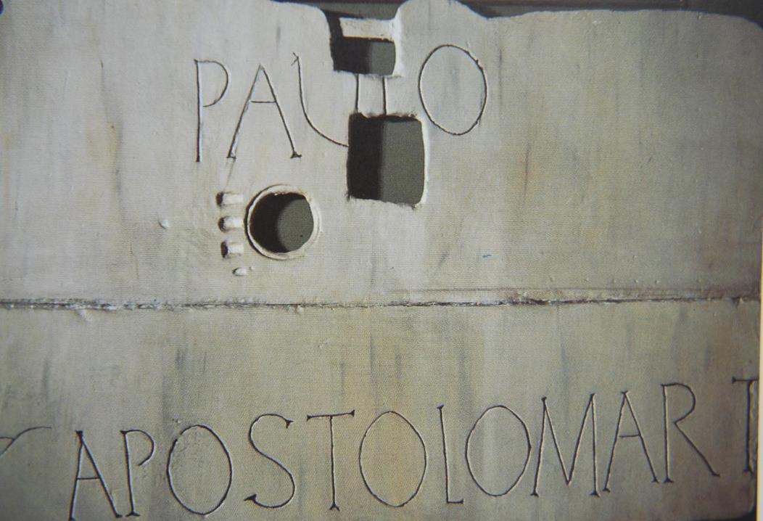
Erigido sobre el lugar tradicional de la tumba de Pablo, Iglesia de San Pablo Extramuros, Roma.

Slide 49
Debate:
Consideremos lo que sabemos de Pablo por la historia de Lucas y lo que sabemos de él por sus cartas:
¿Cómo podría ser nuestra comprensión de Pablo si sólo tuviéramos una u otra de estas fuentes?
¿Por qué cree que hay tan poca información en el NT sobre el final de la carrera de Pablo?

Slide 50
Pablo y sus cartas

Slide 51
Envío de cartas
Colegas como Tíquico, Febe y Tito, entre otros, fueron encargados por Pablo de llevar sus cartas. Esto explica sus recomendaciones (por ejemplo, Col. 4:7-8; Ef. 6:21; Rom. 16:1-2).
Las cartas solían tener referencias internas al mensajero como confirmación de su fiabilidad.
Como representante personal del escritor, el mensajero leía la carta en público, explicando las partes difíciles y, en general, compartiendo las noticias del remitente.

Slide 52
Producción de las Cartas de Pablo
Composición e inscripción
Amanuenses:
  Tercio (Rom. 16:22)
  Sóstenes (1 Cor. 1:1)
  Timoteo (2 Cor. 1:1; Fil. 1:1; Col. 1:1; 1 Tes. 1:1; 2 Tes. 1:1; Flm. 1)
Firma personal (1 Cor. 16:21; Gal. 6:11; 2 Tes. 3:17)
Entrega y lectura pública
Mensajeros personales:
  Febe (Rom. 16:1-2)
  Tito (2 Cor. 8:17-18; 12:18)
  Tíquicos (Efe. 6:21-22; Col. 4:7-8)
Lectura pública (Efe. 6:21-22; Col. 4:16; 1 Tes. 5:27)

Slide 53
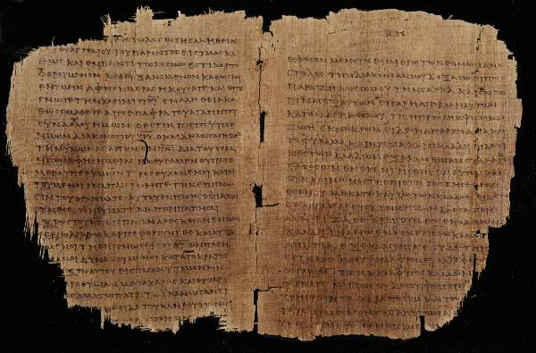
Cómo podían ser las cartas de Pablo p46 (Chester Beatty Papyri Collection, Dublín): Romanos 11: 13-22 y Colosenses 1: 5-12, c. dC 200

Slide 54
Estilo de las Epístolas de Pablo
EL PATRÓN PAULINO
Apertura
Pablo, un apóstol... a los santos...
Acción de Gracias
Saludos... gracia y paz
(xai<rein cambió a xa<rij)
Cuerpo
Preocupación central y comunicación
Paraénesis
Modos indicativos e imperativos (tú eres... así que compórtate de esta manera)
Cierre
Bendición
La escritura de cartas en el mundo grecorromano seguía convenciones estilísticas.
Los manuales de teoría de las cartas servían de guía para diferenciar las cartas comerciales, las oficiales, las públicas y las discursivas.
Las cartas de Pablo siguen en gran medida las convenciones de la época, pero también adaptó libremente esas convenciones a sus propios fines.

Slide 55
Leer el correo de otros
Leer el correo de otra persona a la distancia de dos milenios crea desafíos especiales.
El escritor podía dar por supuesta cierta información compartida que no estaba disponible para un lector posterior (por ejemplo, 2 T. 2:5).
De ahí que se pudieran abordar temas sin una explicación completa.
Especialmente cuando Pablo se dirige a las herejías o a los enemigos de la fe cristiana, el lector moderno debe, por así decirlo, "leer entre líneas" para descubrir la naturaleza del problema basándose en la polémica que Pablo utiliza.
En algunas cartas, Pablo utiliza un vocabulario crítico que ayuda al lector a perfilar la herejía que aborda.

Slide 56
Cómo discernir los objetivos de un autor
¿Qué incluye?
¿Qué deja fuera?
¿Qué enfatiza?
¿Qué acontecimientos relaciona?
¿Qué dice claramente?
¿Qué implica?

Slide 57
Autoridad espiritual
Uno de los retos para las nuevas comunidades cristianas era la cuestión de la autoridad espiritual.
Los primeros cristianos no tenían un Nuevo Testamento, ni credos, ni una estructura eclesiástica establecida, ni directrices escritas.
Es posible que los ciudadanos de Asia Menor y Grecia nunca hayan oído hablar de Jesucristo hasta que llegó Pablo.
Entonces, ¿dónde residía la autoridad espiritual?

Slide 58
La autoridad de las cartas de Pablo
Pablo consideraba claramente que sus cartas tenían autoridad en las iglesias.
Ordenó a las iglesias no sólo que las leyeran, sino que las compartieran con otras congregaciones (Col. 4:16).
Eran una forma de extender su presencia cuando no podía estar allí personalmente (1 Cor. 5:3-4; 2 Cor. 10:10-11).
Su firma personal al final autentificaba el contenido de las cartas (1 Cor. 16:21; Gal. 6:11; Col. 4:18; 2 Tes. 3:17).
Aunque distingue entre lo que escribe y lo que dijo Cristo (1 Cor. 7:10, 12), también reclama la autoridad de Cristo y del Espíritu (1 Cor. 2:16; 7:40; Gál. 1:1, 8, 11-12).

Slide 59
Las tradiciones cristianas
Pablo se refiere a la tradición cristiana que le fue transmitida y que, a su vez, entregó a sus conversos (1 Cor. 11:23; 15:1-4).
Estas "tradiciones" debían guardarse fielmente (1 Cor. 11:2; 2 Tes. 2:15; 3:6).
Eran el "depósito de la fe" que se transmitía fielmente a los sucesores (2 Tim. 1:13-14; Tit. 1:9).

Slide 60
Dichos dominicales
Evidentemente, un claro nivel de autoridad residía en los dichos de Cristo, que en la primera época se conservaban oralmente.
Todavía no se habían compuesto los evangelios canónicos (aunque es posible que circularan relatos menores de la vida de Jesús, cf. Lc. 1:1-2).
Pablo se basa en los dichos de Jesús como autoridad impecable (1 Cor. 7:10-11; 9:14; 11:23-25; 14:37; cf. Hch. 20:35; Rom. 14:14; 1 Tes. 4:15-17).

Slide 61
La Septuaginta
La presencia de las Escrituras hebreas "en cada ciudad" (Hch. 15:21) supone la disponibilidad de la traducción de los LXX en griego.
Pablo alude con frecuencia a las Escrituras hebreas, dando por sentado que sus lectores aceptarán su plena autoridad sobre la base de la cláusula introductoria: "Está escrito..." (1 Cor. 1:19, 31; 2:9; 3:19; 4:6; 9:9-10; 10:7, 11; 14:21; 15:45).
Sin duda, no se limita a utilizar el AT para interpretar a Cristo, sino también a Cristo para interpretar el AT.
Aunque Pablo está familiarizado con el texto hebreo, en todos los casos, salvo en unos pocos, sus citas coinciden con las interpretaciones de la Septuaginta.

Slide 62
Discussion:
¿Cómo sería de diferente el cristianismo sin las cartas de Pablo?
¿Por qué crees que Pablo utilizó una secretaria?
¿Qué implicaciones puede tener el hecho de que Febe, una mujer y la mensajera de la carta romana, haya sido la primera en leerla y explicarla a la iglesia romana?

Slide 63
Cartas de la segunda gira
Gálatas
1 Tesalonicenses
2 Tesalonicenses

Slide 64
Gálatas

Slide 65
El debate sobre las citas
La Carta a los Gálatas es la más difícil de situar cronológicamente entre las cartas de Pablo.
La cuestión se refiere al hecho de que el término "Galacia" puede utilizarse como término ético (anterior a la administración romana) o como término provincial (tal como fue reorganizado por César Augusto).
Dependiendo de qué "Galacia" tenga Pablo en mente (cf. Gálatas 1:2), Pablo estableció estas iglesias en su primera gira misionera o en su segunda gira misionera, y la carta debe fecharse en consecuencia.
Nada en la carta indica claramente dónde estaba Pablo cuando escribió esta carta.

Slide 66
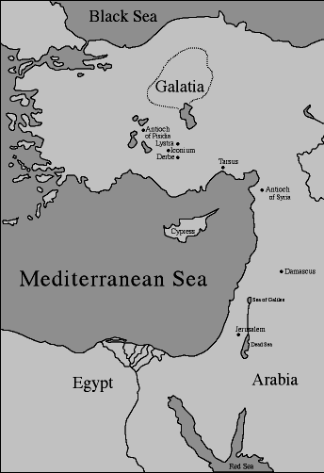
Galacia étnica ca. 278-25 D.C
Asentada por inmigrantes celtas
La teoría del norte de Gálata es que Pablo visitó esta zona en su segunda y tercera gira misionera (Hch 16:6; 18:23).
Su carta a los gálatas no fue enviada antes de la tercera gira (cf. Ga.4:13-14).
Si esta teoría es correcta, la carta a los gálatas podría ser posterior al año 55.

Slide 67
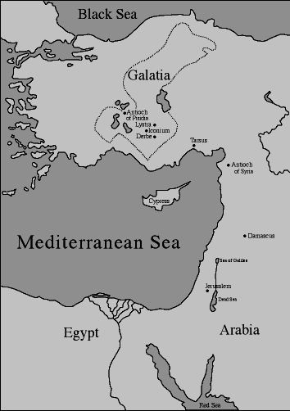
Galacia provincial
ca. 25 A.C. - 137 D.C.
César Augusto reorganizó esta zona, extendiendo Galacia como provincia hasta el sur de Asia Menor.
La teoría de los gálatas del sur es que las iglesias estaban en el sur, las que Pablo estableció en su primera gira misionera (cf. Hch 13:13-14:20).
Si esta teoría es correcta, la Carta de Gálata podría ser tan temprana como el año 48 d.C.

Slide 68
Los judaizantes
La cuestión de Gálatas surgió cuando algunos maestros agresivos insistieron en que era necesario que los gentiles vivieran en plena conformidad con la ley de Moisés (Gal. 4:17; 5:7-10; 6:12).
Presumiblemente, eran del mismo grupo que llegó a Antioquía de Siria instando a que "si no os circuncidáis según la costumbre enseñada por Moisés, no podéis salvaros" (Hch. 15:1, 5).
Por supuesto, la circuncisión era sólo el principio, pues implicaba el yugo completo de la Torá, y para Pablo, esto era una negación del evangelio de la gracia (Gál. 5:3-4).

Slide 69
La justificación, la cuestión central
Hay una clara polaridad en la Carta de Gálatas sobre cómo se justifica uno.
“... Sin embargo, al reconocer que nadie es justificado por las obras que demanda la ley, sino por la fe en Jesucristo, también nosotros hemos puesto nuestra fe en Cristo Jesús, para ser justificados por la fe en él y no por las obras de la ley; porque por estas nadie será justificado. (2:16)
“No desecho la gracia de Dios. Si la justicia se obtuviera mediante la ley, Cristo habría muerto en vano.” (2:21)
“Ahora bien, es evidente que por la ley nadie es justificado delante de Dios, porque «el justo vivirá por la fe»” (3:11)

Slide 70
El argumento
La apertura expresa la conmoción por el hecho de que los gálatas hayan vuelto a una forma distorsionada del evangelio (1:1-10).
A continuación, Pablo defiende su apostolado y su mensaje (1:11-2:14):
Al parecer, hubo intentos de desacreditarlo.
Su evangelio venía directamente de Cristo mismo, y había tenido un contacto limitado con la iglesia de Jerusalén; sin embargo, los apóstoles de Jerusalén habían confirmado su llamado.
La salvación es por la fe en Cristo Jesús, no por las obras de la Torá (2:15-21).
Pablo aborda la pregunta anticipada de si el mensaje de la gracia significa la tolerancia del pecado. Ciertamente, no.
Al mismo tiempo, los creyentes en Cristo no deben dejar de lado la gracia de Dios.

Slide 71
La salvación es por creer en el mensaje de la cruz, no por hacer las obras de la Torá (3:1-18).
Los mismos gálatas habían experimentado la salvación por la fe, no por las obras.
Abraham, el modelo original, fue justificado por la fe, no por las obras.
Aquellos que confían en las obras para la salvación caen bajo la maldición de la Torá.
El lenguaje del pacto de Dios con Abraham se refería a la "semilla" de Abraham, ¡y esa semilla era Cristo!
¿Por qué se dio entonces la Torá (3:19-25)?
Para que el pecado fuera claramente definido como pecado.
El propósito mismo de la Torah era llevarnos a Cristo.

Slide 72
Los verdaderos hijos de Abraham deben definirse por la fe (3:26-4:31).
Cristo da los derechos plenos de la filiación, no a los esclavos bajo la ley, sino a las personas libres que pertenecen a Cristo.
Volver a la Torah como medio de salvación no era mejor que volver al paganismo.
Agar y Sara e Ismael e Isaac son los paradigmas de la esclavitud y la libertad, pero los creyentes son hijos de la libertad.
Paraénesis y cierre (5:1-6:18):
Por lo tanto, ¡mantengan su libertad en Cristo!
¡Vivan por el Espíritu, produciendo su fruto!
¡Llevad las cargas de los demás!
Date cuenta de que los que exigen la circuncisión sólo lo hacen para evitar el estigma de la cruz de Cristo.

Slide 73
1 Tesalonicenses

Slide 74
Ocasión para escribir
Cuando, tras una acusación ante los politarcas tesalonicenses, Pablo se vio obligado a abandonar bruscamente Tesalónica, dejó a Timoteo y a Silas para que estabilizaran a los creyentes, indicando a sus compañeros que se reunieran con él lo antes posible (Hch. 17:13-15).
Se desconoce exactamente lo que compartieron con Pablo cuando lo alcanzaron (Hch. 18:5; 1 Ts. 3:1-3a, 6), pero a juzgar por 1 Tesalonicenses, podemos conjeturar razonablemente la situación.
Al leer el correo de otra persona, uno puede aproximarse a las circunstancias desconocidas por lo que se expresa en la carta.

Slide 75
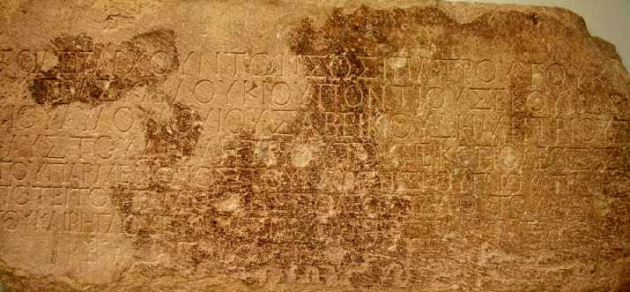
Los politarcas eran gobernadores elegidos de las ciudades macedonias en la época romana. Esta inscripción excavada en el Arco de Vardar de Tesalónica enumera a seis politarcas de la ciudad.
(Museo Británico, Londres)

Slide 76
Los tres temas principales
Debido a las cosas que Pablo aborda en 1 Tesalonicenses, parece que había tres cuestiones principales en juego:
Por la defensa que hace Pablo de su ética evangelizadora, parece probable que sus enemigos trataran de difamarle como impostor u oportunista.
Por sus reconfortantes palabras sobre la persecución, parece seguro que la oposición a los nuevos cristianos no cesó cuando Pablo se fue.
Al parecer, algunos cristianos tesalonicenses habían muerto desde que Pablo estaba allí, y los cristianos restantes no estaban seguros de lo que ocurriría con los creyentes después de la muerte.

Slide 77
Fecha
La fecha de 1 Tesalonicenses puede fijarse en torno al año 50-51 d.C.
Es de suponer que Pablo escribió esta carta desde Corinto, después de haberse reunido con Timoteo y Silas (Hch. 18:1, 5).
Esta fecha puede cotejarse con el ejercicio del proconsulado de Galión en Acaya, ya que Pablo se presentó más tarde ante él en Corinto (Hch 18,12).
Según una inscripción de Delfos, Lucio Junio Galio tomó posesión de su cargo probablemente en julio del año 51 d.C. (los procónsules normalmente tomaban posesión de su cargo el 1 de julio).

Slide 78
El argumento
El comienzo de la carta subraya que, con su conversión, los tesalonicenses se han convertido en imitadores de Cristo y de Pablo, tanto en la fe como en el sufrimiento (1:1-10).
Si los enemigos de Pablo intentaron desacreditarlo como charlatán, él contraatacó destacando su ética en la predicación del evangelio (2:1-16).
Su labor misionera no fue un fracaso, y su mensaje no surgió de la falsedad o de los motivos mezclados. Su sufrimiento validó su mensaje.
Del mismo modo, el sufrimiento de los tesalonicenses validó también su fe.

Slide 79
Aunque Pablo no pudo restablecer el contacto con la iglesia, Timoteo ministró en lugar de Pablo y le informó de que la fe de los tesalonicenses se mantenía firme a pesar de la persecución (2:17-3:13).
Esa perseverancia era importante para el propio Pablo, ya que su recompensa en el regreso de Cristo dependía de su fidelidad.
Varias veces Pablo hace referencias directas al regreso de Cristo como la esperanza de los creyentes (1:10; 2:19; 3:13).
Paraénesis (4:1-12)
Como creyentes, los tesalonicenses deben permanecer sexualmente puros en medio de una cultura que era sexualmente permisiva.
También deben mostrar amor fraternal y vivir estilos de vida reputados.

Slide 80
El regreso de Cristo (4:13-5:11).
En cuanto a los que habían muerto, la promesa para los creyentes era que serían resucitados a la vuelta de Cristo, unidos a los creyentes vivos, y arrebatados en el aire como un solo cuerpo para acoger su regreso.
El momento de este acontecimiento era aún desconocido, comparable a la llegada de un ladrón. Sin embargo, como pueblo de la luz, los creyentes debían estar siempre seguros de que, vivos o muertos, cuando Cristo volviera, se unirían al Señor.
Cierre (5:12-28)
En sus observaciones finales, Pablo exhorta a la ética cristiana del trabajo laborioso.
Los tesalonicenses podían confiar en la fidelidad de Dios para preservarlos hasta el final.

Slide 81
2 Tesalonicenses

Slide 82
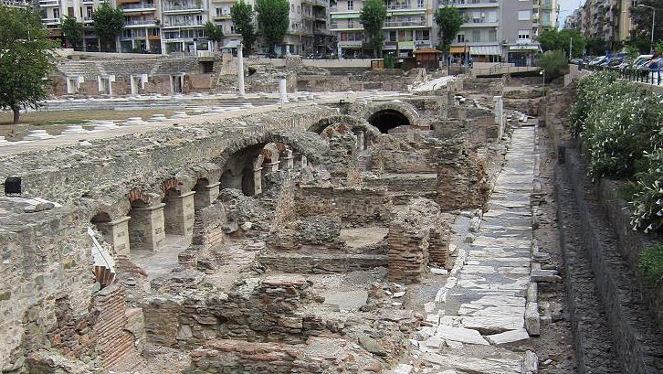
Excavaciones en el mercado romano del siglo I en Tesalónica

Slide 83
El seguimiento
Carta
La segunda carta a los Tesalonicenses parece haber sido escrita poco después de la primera, ya que Pablo se esfuerza por corregir algún malentendido.
De ahí que Pablo escribiera esta carta también desde Corinto.
En su primera carta, Pablo había hablado del "Día del Señor", un futuro día de destrucción para los espiritualmente dormidos, pero un día de salvación para los espiritualmente despiertos (1 Tes. 5:2ss.). Algunos creyentes parecen haber asumido que el Día de Yahvé ya había llegado.
Además, algunos creyentes habían dejado de trabajar, posiblemente pensando que ya no era necesario en vista del pronto regreso de Cristo.
Por último, existe la posibilidad de que alguien haya falsificado una carta en nombre de Pablo.

Slide 84
El argumento
La justicia final de Dios será evidente cuando Cristo regrese (1:1-12).
El sufrimiento actual de los tesalonicenses sería recompensado.
Sus perseguidores serían castigados.
El Día del Señor aún no había llegado (2:1-17):
Antes de ese día deben ocurrir ciertas cosas, entre ellas una gran apostasía y la revelación de un enemigo maligno llamado "el hombre de la iniquidad".
Una fuerza de contención (y Pablo no dice cuál es) retiene ahora los poderes del caos satánico.
En vista de este trauma escatológico que se avecina, los creyentes deben confiar en su vocación, porque Dios los preservará.

Slide 85
Clausura (3:1-18):
Pablo pide que se rece por la difusión del Evangelio y por la liberación de los enemigos.
Reafirma el consejo que dio en la primera carta de que los tesalonicenses deben dedicarse a trabajar con ahínco, al igual que el propio Pablo se esforzó por la causa del Evangelio.
Por último, firmó de su puño y letra (al parecer, la carta fue redactada por un amanuense), y su firma personal se convertiría ahora en una marca de validación en todas sus cartas.

Slide 86
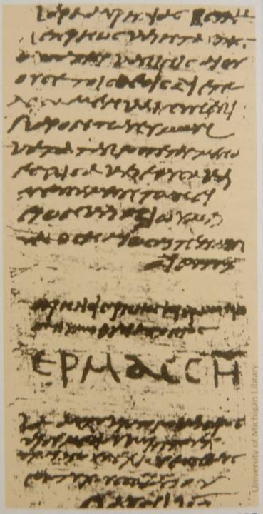
LA PROPIA FIRMA DE PAUL
Ante la posibilidad de una carta falsificada (2 Tes. 2:2), Pablo adoptó la práctica de firmar sus cartas de su puño y letra, aunque puede haber utilizado un amanuense para la redacción real (2 Tes. 3:17).
Al igual que la firma de Hermas a la derecha (250 d.C.), la de Pablo estaba en letra grande (cf. Gálatas 6:11).
Su firma era la autentificación de la autenticidad de su carta (1 Cor. 16:21).
Universidad de Michigan

Slide 87
Discusión:
¿Qué aprendemos de Pablo como
persona en la carta a los gálatas?
En las cartas a los Tesalonicenses, Pablo parece prever que estará vivo en la segunda venida de Jesús. En las cartas posteriores, esto no es tan evidente. ¿Cree usted que Pablo puede haber reconsiderado su opinión sobre este tema al envejecer?

Slide 88
Cartas de la tercera gira
1 Corintios
2 Corintios
Romanos

Slide 89
1 Corintios

Slide 90
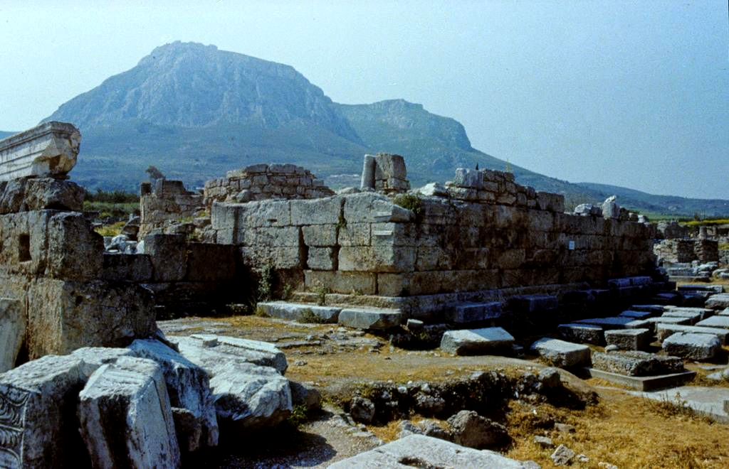
bh?ma (= asiento del juicio) en Corinto, donde Pablo fue procesado ante Galio, el procónsul de Corinto, en el año 51-52 d.C., según una inscripción de Delfos. (Hechos 18:12-17)

Slide 91
Circunstancias
Tras pasar un año y medio en Corinto (Hch. 18:11), Pablo se marchó con Prisca y Aquila (Hch. 18:18), tras lo cual escribió una carta que ya no existe (1 Cor. 5:9).
Posteriormente, se enteró por la casa de Cloe de que los cristianos se habían dividido en facciones (1 Cor. 1:11-12).
Casi al mismo tiempo, recibió una carta de los corintios en la que le pedían consejo sobre ciertas cuestiones (1 Cor. 7:1), presumiblemente llevada por Estéfanas, Fortunato y Acáico (1 Cor. 16:17).
La redacción de 1 Corintios fue la respuesta de Pablo a estas circunstancias.

Slide 92
¿Dónde y cuándo se escribió?
Pablo estaba en Éfeso cuando escribió 1 Corintios (16:8, 19).
Suponiendo que saliera de Corinto en el año 52 d.C., hay que tener en cuenta el tiempo que tardó en viajar a Éfeso, luego a Palestina y finalmente de vuelta a las iglesias de Galacia y Frigia antes de llegar de nuevo a Éfeso (Hch. 18:20-23; 19:1).
Su estancia en Éfeso duró más de tres años (Hch. 19:8, 10, 22).
Por lo tanto, 1 Corintios debería datar de alrededor del año 55 o 56 d.C.

Slide 93
El argumento
En la primera parte de la carta, Pablo aborda las divisiones en la iglesia que le describen los representantes de la casa-iglesia de Cloe (1:1-4:21):
Al igual que los maestros seculares de Corinto, estaban divididos en cuanto a los líderes.
Sin embargo, Pablo seguía un tipo diferente de sabiduría, no secular sino espiritual, y Cristo no estaba dividido.
El único mensaje de Pablo era la cruz. De hecho, ¡dividir sobre los líderes era vivir de una manera mundana y secular!
Disciplina sobre el incesto (5:1-13):
La ambivalencia moral de los corintios era evidente al permitir que un hombre funcionara en la iglesia aunque viviera en el incesto, ¡algo que era ilegal incluso bajo la ley romana!
Por lo tanto, Pablo ordena una acción disciplinaria.

Slide 94
Otra carencia era el litigio entre los miembros y su percepción de que la libertad significaba licencia (6:1-20).
Los miembros de la iglesia estaban actuando más como corintios que como cristianos al demandarse unos a otros en los tribunales seculares. Hay que poner fin a esto.
La pureza sexual era absolutamente obligatoria, ya que el pecado sexual contamina el propio cuerpo de Cristo.
El resto de la carta consiste en las respuestas de Pablo a las preguntas de los corintios. La frase "y ahora sobre" introduce sus respuestas (7:1, 25; 8:1; 12:1; 16:1).
Una pregunta se refería al matrimonio durante una "crisis actual" (7), posiblemente una escasez de grano. Pablo aconsejó a los casados que siguieran casados y a los solteros que consideraran la vida de soltero.
Otra pregunta se refería a los alimentos dedicados a deidades paganas (8-10). Pablo instó a la vez a la libertad y a la sensibilidad de los cristianos.

Slide 95
También se plantea la cuestión del decoro público en el culto (11:1-16). Pablo da orientaciones sobre cómo cubrirse la cabeza en la cultura romana.
Los abusos en la mesa del Señor eran un problema adicional (11:17-34).
Pablo trata ampliamente la naturaleza de los dones espirituales, especialmente utilizando la metáfora de la iglesia como cuerpo de Cristo. Su preocupación se centra en dos dones en particular, el de hablar en lenguas y el de profecía. Pablo aborda el uso de estos dones basándose en el principio de que si algo no es comprensible, no puede ser edificante (12-14).
Otra cuestión se refiere a la naturaleza de la resurrección en el contexto del dualismo metafísico griego (15).
Pablo deja para el final la cuestión de la colecta de fondos para los cristianos judíos empobrecidos de Jerusalén (16).
Termina la carta hablando de sus futuros planes de viaje.

Slide 96
2 Corintios

Slide 97
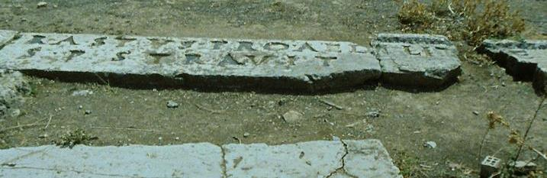
Inscripción de Erastus
[. . .] ERASTVS PRO AEDILIT[AT]E
S P STRAVIT
"Erasto, a cambio de su condición de edil, colocó [el pavimento] a su costa".
Esta inscripción de Corinto se refiere casi con seguridad al Erasto mencionado por Pablo en Romanos 16:23, al que llama "Erasto, director de obras públicas de la ciudad..."

Slide 98
Reconstrucción del contacto de Pablo con los corintios
PLANES DE PABLO
La intención de Pablo era pasar un invierno en Corinto (1 Cor. 16:5-7), pero debido a las oportunidades que se presentaban en Éfeso, se sintió obligado a enviar a Timoteo por el momento (1 Cor. 16:8-11; 1 Cor. 4:17).
Más tarde modificó sus planes e indicó que haría dos visitas más cortas en su camino hacia y desde Macedonia (2 Cor. 1:15-16).
Al final, Pablo no pudo llevar a cabo ninguna de estas intenciones.
La situación en Corinto se deterioró tanto que se sintió obligado a realizar una visita de emergencia (2 Cor. 12:14; 13:1). Su "tercera visita" requiere una "segunda visita" posterior a su fundación de la iglesia (2 Cor. 13:2a). Lucas no describe esta visita en los Hechos.
La segunda visita, la "dolorosa" (2 Cor. 2:1), parece haber terminado con la humillación pública de Pablo (2 Cor. 12:21; 2:5; cf. 7:12; 10:1, 10).

Slide 99
Reconstrucción cont.--
SECUELAS DE LA DOLOROSA VISITA
La segunda visita terminó en tal irresolución que Pablo compuso una carta mordaz para poner las cosas en su sitio (2 Cor. 2:3-4).
Según admitió, compuso esta carta con "gran aflicción y angustia de corazón". Es de suponer que fue llevada por Tito (2 Cor. 12:18; cf. 7:6-7, 13, 15). También esta carta punzante se ha perdido para nosotros.
Mientras Tito visitaba Corinto como representante personal de Pablo y llevaba la carta mordaz, Pablo se quedó en Éfeso bajo gran presión, esperando noticias (2 Cor. 1:8-9a).
Finalmente, tan ansioso estaba que abandonó Éfeso para dirigirse al puerto de Troas, probablemente con la esperanza de interceptar a Tito en su regreso por mar (2 Cor. 2:12-13).
Como Tito no llegaba, cruzó el Egeo con la esperanza de interceptar a Tito por tierra (2 Cor. 2:13b; 7:5).

Slide 100
Reconstrucción cont.--
LA LLEGADA DE TITUS
Por fin llegó Tito, y Pablo se sintió aliviado al comprobar que su carta y la diplomacia de Tito habían hecho cambiar de opinión a los corintios (2 Cor. 7:6-11).
Los corintios habían recibido a Tito de forma muy positiva (2 Cor. 7:13-16).
El hombre que se había opuesto públicamente a Pablo fue reprendido por la mayoría (2 Cor. 2:6).
Debido al alentador informe de Tito, Pablo escribió otra carta (probablemente 2 Corintios 1-9). En ella, compartió sus propias dificultades (2 Cor. 1:3-11; 4:7-12, 16-18; 6:4-10). Explicaba su cambio de planes de viaje (2 Cor. 1:12-2:4) e instaba generosamente a perdonar a quien se había opuesto a él (2 Cor. 2:5-11), anunciando que Tito volvería (2 Cor. 8:6, 16-19, 22-24).
Debido a las complicaciones que se acaban de describir, es difícil decir dónde estaba Pablo cuando escribió esta carta, pero es probable que todavía estuviera en Éfeso (cf. Hch. 19:10).

Slide 101
El cambio brusco de tono
El cambio de tono entre 2 Corintios 1-9 y 2 Corintios 10-13 presupone acontecimientos intermedios. O bien...
...Tito llevó los capítulos 1-9 como una carta separada, que no fue bien recibida, lo que hizo que Pablo escribiera la 10-13 como una carta adicional.
...o bien, Pablo recibió más información entre los capítulos 1-9 y 10-13, lo que explica el cambio de tono.

Slide 102
Reconstrucción cont.--
SEGUNDA VISITA DE TITUS
Es posible que la segunda visita de Tito no haya sido tan fluida como la primera.
2 Corintios 10-13 refleja otro cambio de ambiente en Corinto.
El optimismo y la conciliación presentes en 2 Cor. 1-9 están ausentes en 2 Cor. 10-13. Posiblemente Tito había regresado con la alarmante noticia de otro cambio en el estado de ánimo de los corintios (2 Cor. 12:18).
Pablo anticipa ahora una tercera visita a Corinto (2 Co. 12:14, 20-21; 13:1-2; cf. 10:11). Esta promesa de una tercera visita la pudo cumplir (Hch. 20:2-3a; cf. Rom. 15:25-27).
De nuevo, es difícil decir dónde estaba Pablo cuando escribió, pero la estancia de dos años en Éfeso es el período más probable (Hch. 19:10).

Slide 103
El argumento
El cambio de planes de viaje (1:1-2:13):
Al principio, Pablo repasa las peligrosas circunstancias de su actual ubicación en Éfeso y explica por qué ha cambiado sus planes de viaje. En particular, se preocupa por defender su integridad.
También habla de la "carta con lágrimas" que envió a través de Tito (probablemente una carta perdida).
La Nueva Alianza (2:14-7:4):
Rompiendo su itinerario, Pablo ofrece ahora un extenso interludio sobre el ministerio cristiano bajo la nueva alianza.
Sirvió como misionero-apóstol, pero siempre como uno comisionado por Cristo mismo.
La gloria del ministerio de la nueva alianza es revelar a Cristo sin tapujos, aunque ese ministerio a menudo implique sufrimiento.

Slide 104
Sin embargo, todo sufrimiento debe soportarse a la luz de la recompensa eterna.
El ministerio de la nueva alianza tiene que ver con la reconciliación con Dios, y la ética de dicho ministerio debe estar basada en la verdadera santidad. Si esta es la naturaleza del ministerio cristiano, los corintios deben reconciliarse ahora con Pablo.
Reanudación de los planes de viaje (7:5-16):
Pablo retoma el tema donde lo dejó antes. A la luz del ministerio del pacto, Pablo explica por qué era necesaria su carta mordaz llevada por Tito.
También explica lo aliviado que se sintió cuando finalmente interceptó a Tito justo cuando su colega regresaba de Corinto.
La Ofrenda de Socorro (8-9):
Pablo insta ahora a los corintios a participar en el fondo de ayuda que se está reuniendo para los cristianos empobrecidos de Jerusalén.

Slide 105
Un cambio brusco de tono (10:1-11:15):
Pablo comienza ahora a defender su ministerio y su ética con un lenguaje muy retórico, utilizando el sarcasmo y la hipérbole.
Especialmente, aborda su profunda preocupación por los falsos líderes que distorsionan el evangelio.
El sufrimiento en el ministerio (11:16-12:10):
La verdadera prueba del ministerio apostólico es el sufrimiento, y el ministerio de Pablo fue un ministerio de dificultades y peligros.
Especialmente, Pablo luchó con alguna "espina" personal, un mal inexplicable que Dios se negó a quitar.
El cierre (12:11-13:14):
Al final, Pablo aboga por el respeto mutuo y promete visitar Corinto por tercera vez. Advierte, sin embargo, que tal vez tenga que ejercer la disciplina, aunque espera que no sea así.

Slide 106
Discusión:
La relación de Pablo con los cristianos de Corinto sólo puede describirse como difícil. ¿Qué podemos extraer de estas dos cartas sobre el manejo de las relaciones difíciles entre cristianos?
En una ocasión, Pablo sugiere que los corintios viven más como corintios que como cristianos (1 Co. 3:1). ¿Cómo pueden haber influido los factores culturales griegos en la forma en que los corintios intentaban vivir la vida cristiana?

Slide 107
Romanos

Slide 108
La iglesia romana
Sabemos que los cristianos estaban en Roma en el año 64 d.C., porque Nerón les echó la culpa del gran incendio (Tácito, Anales 15:44).
Cuando Pablo llegó a Roma como prisionero, hacia el año 60-62 d.C., ya existía una comunidad de cristianos (Hch. 28:14b-16).
La carta de Pablo a los romanos fue escrita hacia el año 58 d.C., y admitió que había querido visitarla "desde hacía muchos años" (Rom. 15:23; cf. 1:8).
Una pareja de cristianos judíos había abandonado Roma bajo la expulsión de los judíos por parte de Claudio en el año 49 d.C. (Hch. 18:1-3).
Por lo tanto, suponemos que la iglesia romana fue establecida en algún momento de los años 40 por personas desconocidas.

Slide 109
Cuándo y por qué Pablo escribió Romanos
La carta a los romanos fue escrita durante la última estancia de Pablo en Corinto (hacia el año 57-58 d.C.), cuando había completado la recogida de fondos para Jerusalén (Hch. 20:2-3; Rom. 15:25-26; cf. 1 Cor. 16:1-3; 2 Cor. 8-9).
La carta la llevaba Febe, una delegada de Cencreas, el puerto oriental de Corinto (Rom. 16:23).
Aparentemente, la carta de Pablo era una propuesta a los cristianos romanos en relación con su antiguo deseo de realizar una labor misionera en el oeste (Rom. 15:19-24).
A un nivel más profundo, parece que pretendía presentar su propia comprensión esencial del evangelio, especialmente a la luz de sus continuas polémicas con otros (Rom. 2:17; 3:1 y ss.; 4:1; 11:1; 14:1 y ss.; 15:7 y ss.). Si los romanos iban a apoyar su misión en Occidente, necesitaban saber cuál sería su mensaje.

Slide 110
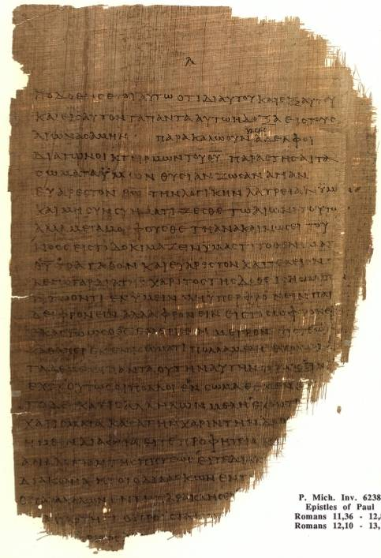
Romanos 11:36-12:8
Papiros de Chester Beatty
p46 (la copia más antigua que existe de esta carta)
Universidad de Michigan
ca. 200 D.C.

Slide 111
El argumento
La apertura (1:1-17):
Pablo expresa inmediatamente su deseo de visitar Roma y expone su tesis del evangelio de la que depende toda la carta.
El mensaje que predicó Pablo (1:18-8:39):
A continuación, Pablo esboza su comprensión del mensaje cristiano, lo que él llama "el evangelio del Hijo de Dios" .
Dios se expresa contra el mal con su ira divina, pero también es justo. Sin embargo, el problema básico de la raza humana no es la ignorancia, sino la rebelión absoluta. Tanto los judíos como los no judíos son igualmente culpables, y ambos son culpables como pecadores (1:18-3:31).
El evangelio, por tanto, es el mensaje sobre la gracia y la fe, y el antiguo paradigma de la fe es Abraham, a quien se le atribuyó la justicia porque simplemente creyó en la promesa de Dios. Es el padre de todos los que creen en la buena nueva (4:1-25).

Slide 112
Con la palabra "por lo tanto" en 5:1, Pablo extrae ahora las implicaciones del evangelio: sobre la base de la gracia y la fe, y debido al amor de Dios demostrado en la muerte sacrificial de Cristo, los creyentes disfrutan ahora de la paz con Dios por medio de Cristo (5:1-11).
Como segundo Adán, Cristo es ahora la cabeza de una nueva creación (5:12-21).
Sin embargo, la gracia divina no significa que los cristianos puedan pecar impunemente. Más bien, en esta nueva creación deben vivir una nueva vida. Antes eran esclavos del pecado; ahora son esclavos de la justicia (6).
Para los judíos, antes estaban casados con la Torá; ahora, están casados con Cristo (7:1-6).
Sin duda, todavía hay lucha con el pecado, por lo que el creyente está obligado a depender del poder del Espíritu para vivir las leyes de Dios (7:7-25).
Al mismo tiempo, el creyente tiene asegurada la aceptación final, pues nada puede separarlo del amor redentor de Dios (8).

Slide 113
El propósito de Dios en la historia de la salvación (9-11):
Aquí, Pablo se dirige a Israel en el plan eterno de Dios. Comienza con su agudo dolor por el hecho de que la mayoría de los judíos no han aceptado la salvación en Cristo, a pesar de que Dios eligió a la nación israelita como el medio a través del cual llegaría la salvación (9-10).
Sin embargo, Dios no ha rechazado a su antiguo pueblo, pues todavía hay un remanente elegido por la gracia, y la incredulidad general de Israel es simplemente el medio de Dios para permitir que los no judíos sean incluidos entre el pueblo elegido de Dios. El "endurecimiento" del antiguo pueblo de Dios es parcial y temporal (11).
Ética cristiana (12:1-15:13):
El verdadero centro de la adoración, pues, es espiritual e interno, pero actúa hacia el exterior en comportamientos motivados por el amor (12-13).
Los fuertes deben soportar los fracasos de los débiles (14:1-15:13).

Slide 114
Planes de futuro (15:14-16:27):
Volviendo a lo que dijo al principio, Pablo explica ahora sus planes de viaje hacia el oeste, esperando llegar hasta España (15:14-33).
Termina con una larga lista de saludos personales a las personas que había conocido en sus viajes misioneros y que ahora vivían en Roma (16).

Slide 115
Discusión:
A veces se considera que la Carta Romana es la obra magna de Pablo, la explicación y el resumen más completo de su pensamiento: ¿está usted de acuerdo? ¿Por qué o por qué no?
Romanos se convirtió en el documento más importante del Nuevo Testamento con respecto a la Reforma Protestante. ¿Por qué cree que fue así?

Slide 116
Cartas de la cárcel
Colosenses
Filemón
Efesios
Filipenses

Slide 117
Pablo, el prisionero
En cada una de las cuatro cartas, Pablo se describe a sí mismo como "prisionero" (Col. 4:3, 18; Flm. 1:1, 10, 23; Ef. 3:1; 4:1; Fil. 1:7, 13, 17).
En ninguno de ellos Pablo da detalles sobre su situación, aparte de decir que estaba "encadenado".
Tradicionalmente, se ha supuesto que este encarcelamiento se produjo en Roma (Hch. 28:16, 30), aunque podría haber sido en Cesarea, donde Pablo también estuvo encarcelado durante dos años (Hch. 23:23-35; 24:27; 26:29), o incluso en otro lugar (cf. 2 Co. 6:5; 11:23).
Parece que las circunstancias de encarcelamiento de Pablo pueden no haber sido las mismas en las cuatro cartas, ya que las personas que menciona que estaban con él son diferentes (Col. 4:7, 10-14; Fil. 2:19-21, 25-30).

Slide 118
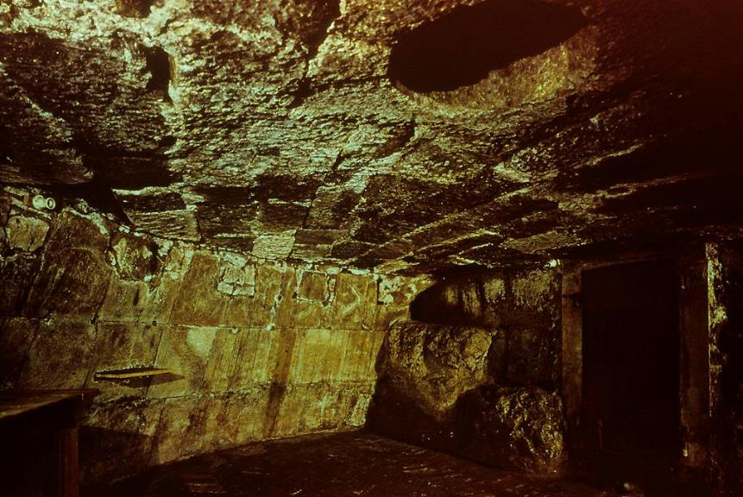
Cerca del Foro, en la base de la Colina Capitolina, se encuentra el calabozo de la Cárcel Mamertina. Esta era la prisión estatal de Roma, y es posible que Pablo fuera encarcelado aquí al final de su vida. Originalmente, sólo se podía acceder a esta sala de nueve metros de diámetro a través del agujero visible en su techo.

Slide 119
Colosenses

Slide 120
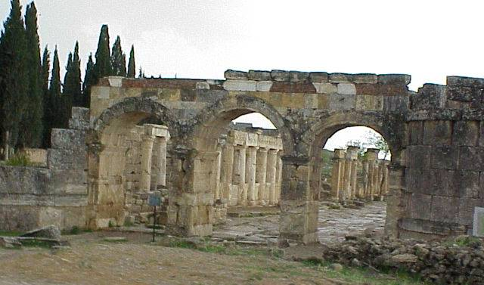
Aunque las antiguas ruinas de Colosas han sido claramente identificadas, todavía no se ha realizado ninguna excavación importante por parte de arqueólogos profesionales. Sin embargo, las ruinas de la antigua ciudad siguen en pie.

Slide 121
Fecha y circunstancias
La opinión tradicional es que Pablo escribió Colosenses durante la primera parte de su detención en Roma.
Estuvo encarcelado dos años en Cesarea (Hch. 23:23-35; 24:27) y dos años más bajo arresto domiciliario en Roma (Hch. 25:9-12; 28:16, 30).
Si, como sugiere una tradición, Pablo fue encarcelado dos veces en Roma con una liberación temporal entre los dos encarcelamientos, entonces Colosenses puede haber pertenecido al primer encarcelamiento.
En general, la carta a los colosenses puede situarse en el período comprendido entre el 58 y el 64 d.C. aproximadamente. Los últimos años de la vida de Pablo, tras su arresto en Jerusalén y su encarcelamiento en Roma, no están muy claros.

Slide 122
La herejía de los colosenses
El desciframiento de la herejía colosiana debe deducirse de la polémica de Pablo.
Parece evidente que combate lo que considera una perversión del evangelio en la que el mensaje cristiano se mezclaba con otros pensamientos religiosos y filosóficos (2:8).
En el centro de este pensamiento estaba la noción de que la plenitud religiosa y el conocimiento dependían de la experiencia mística (2:18).
Además, parece que había un fuerte componente judío que exigía la conformidad con las celebraciones y el calendario judíos (2:16-17).

Slide 123
El argumento
La plenitud en Cristo (1:1-2:5):
Tras subrayar que sólo hay dos reinos, el de las tinieblas y el de la luz, Pablo sostiene que Cristo es el Señor soberano de toda la creación. Es el Agente preexistente por el que Dios creó el universo, la imagen visible del Dios invisible, tiene la primacía sobre todas las cosas y ha reconciliado a los humanos consigo mismo mediante la cruz.
Como apóstol-misionero, Pablo fue un heraldo de este evangelio en toda su plenitud, encargado de predicar aceptando plenamente su parte en los sufrimientos de Cristo a través de su ministerio apostólico.
El objetivo práctico (2:6-23):
El fin práctico de este mensaje es que los creyentes deben vivir a la luz del señorío de Cristo.
Sea cual sea el trasfondo de la herejía colosiana, ya sea el gnosticismo incipiente o el misticismo judío, la verdadera plenitud estaba sólo en Cristo.

Slide 124
Como creyentes bautizados, los colosenses habían entrado en una nueva realidad, ya no sujeta a la debilidad de la vida carnal ni a la condena de la ley mosaica.
Los colosenses nunca deben permitir que esta nueva realidad en Cristo sea subvertida por filosofías mundanas, misticismo y rituales judíos.
La alternativa cristiana (3:1-4:6):
La alternativa al misticismo, al ritualismo y al prohibicionismo es la plena devoción a Cristo mismo, que es el verdadero centro de la vida espiritual.
Los creyentes forman parte de un nuevo orden social, en el que su viejo yo ha muerto con Cristo y un nuevo yo ha resucitado con Cristo mediante su resurrección.
Esto significa que hay que adoptar nuevos comportamientos en la vida familiar, en la vida laboral y en todas las relaciones sociales.

Slide 125
El cierre (4:7-18):
Aunque Pablo no podría visitar a los colosenses, debido a sus circunstancias, enviaba a Tíquico y Onésimo como sus representantes.
Los saludos mutuos cierran la carta.

Slide 126
Filemón

Slide 127
Ocasión para escribir
Esta, la más pequeña de las cartas conocidas de Pablo, aborda el conflicto entre la costumbre grecorromana aceptada en relación con la esclavitud y las dimensiones liberadoras del evangelio.
Es casi seguro que se escribió más o menos al mismo tiempo que la carta a los colosenses, escrita a Filemón, miembro de la iglesia colosense, y hay una marcada coincidencia de nombres entre las dos cartas.
La carta se refiere al esclavo Onésimo, que, estando fuera de casa, se convirtió en cristiano bajo la influencia de Pablo, pero que legalmente pertenecía a este miembro de la iglesia colosense. Pablo aboga por una nueva relación entre el esclavo y el amo.

Slide 128
La situación
Está claro que Onésimo es un esclavo y está igualmente claro que vuelve a Colosas cuestionado.
Se desconoce por qué se ausentó más tiempo del previsto y, aunque a menudo se supone que era un fugitivo, esto nunca se indica en la carta (los esclavos también podían ser enviados por sus amos en viajes legítimos).
Pablo desea la reconciliación entre Filemón, el dueño, y Onésimo, el esclavo, sobre todo porque Filemón también es el anfitrión de una iglesia doméstica en Colosas.

Slide 129
El argumento
Pablo apela a Filemón sobre la base del amor:
La apelación contiene un elegante juego de palabras basado en el nombre de Onésimo, que significa "útil" o "provechoso": "Te pido por mi hijo provechoso. Antes era inútil, pero ahora se ha convertido en provechoso" (11).
Pablo también utiliza la repetida metáfora de las "entrañas", extraída de la idea grecorromana de que las entrañas eran la fuente de la compasión humana (7, 12, 20).
El llamamiento diplomático:
Pablo se muestra caballeroso y sensible con Filemón. Como apóstol, podría darle órdenes, pero apela a la compasión y al amor, la nueva relación que presupone el evangelio.
Le pide a Filemón que acepte a Onésimo como aceptaría al propio Pablo. Si se le debía algo, Pablo se lo devolvería.

Slide 130
Efesios

Slide 131
Tema
Más que ninguna otra carta de Pablo, Efesios aborda la naturaleza y el carácter de la iglesia cristiana.
La iglesia fue planeada por Dios antes de la creación del universo, establecida a través de la muerte y resurrección de Cristo, y está siendo llevada a la unidad y madurez a través de la obra continua del Espíritu.
Esta iglesia es el templo de Dios (2:21), una contraparte del templo efesio de Artemisa.
A diferencia de otras cartas, en ésta no se combate una herejía, sino que se muestra a la Iglesia como un elemento que combate los poderes del mal en el mundo, a la vez que sirve como muestra de la sabiduría de Dios a todo el universo (3:10-11).

Slide 132
Audiencia
Efesios es menos personal que las demás cartas de Pablo. De hecho, aparte del propio Pablo, el único nombre que aparece en la carta es el de Tíquico (6:21), el mismo mensajero de la carta a los colosenses (cf. Col. 4:7-9).
Una posible razón de esta generalidad puede ser que la carta estuviera destinada a múltiples destinatarios, posiblemente todos ellos en Asia y probablemente sólo uno de ellos los efesios.
Esta especulación se deriva del hecho de que en algunos de los primeros manuscritos faltan las palabras "en Éfeso" en la introducción (1:1).

Slide 133
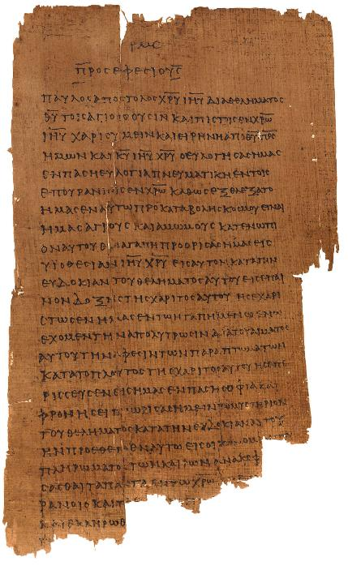
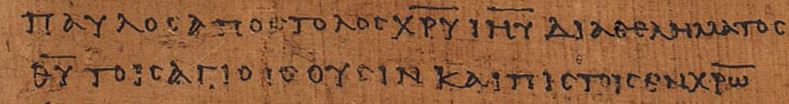
Efesios 1:1 p46
Papiros de Chester Beatty
ca. 200 D.C.
primera copia de la carta de Éfeso
(Universidad de Michigan, Biblioteca Hatcher)
"Pablo, apóstol de Cristo Jesús por [la] voluntad de Dios a los santos que también son fieles en Cristo..." (1:1)

Slide 134
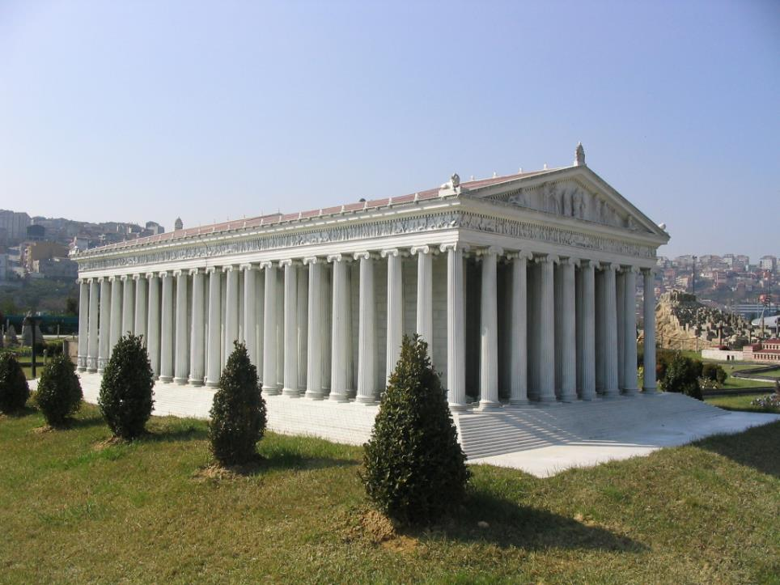
Aunque sólo quedan fragmentos escultóricos y piedras de los cimientos, el Templo de Artemisa fue nombrado por Antipas de Sidón como una de las siete maravillas del mundo antiguo.
Aunque fue destruido a finales de la época romana, sus ruinas fueron redescubiertas por estudiosos del Museo Británico en 1869.
Maqueta del Templo de Artemisa

Slide 135
El argumento
La iglesia es el clímax del propósito eterno de Dios (1):
Antes de la creación del universo, el Padre planeó tener un cuerpo de personas adoptadas como sus hijos.
Proporcionó la redención y el perdón a través de su Hijo, obrando todo según su soberana voluntad.
Por medio del Espíritu Santo, garantizó el resultado final de esta bendición.
Los propios efesios eran ejemplos de este "cuerpo" místico, sobre el que Cristo es la "cabeza".
La gracia y la unidad son las cualidades duraderas de la obra redentora de Dios (2):
Los creyentes son salvados por la gracia mediante la fe.
La unidad entre judíos y gentiles en un solo cuerpo a través de la cruz ha dado lugar a un templo santo donde Dios vive por su Espíritu.

Slide 136
Pablo fue él mismo un servidor de este evangelio (3):
Este propósito eterno de Dios -el "misterio"- se mantuvo oculto durante mucho tiempo, pero ahora Dios lo ha dado a conocer.
Fue un privilegio y una carga para Pablo ser el portador de esta buena noticia a los gentiles.
Su oración continua era que los efesios fueran capaces de comprender plenamente el inconmensurable amor de Cristo.
Las implicaciones prácticas de este evangelio universal orientado hacia la unidad y la madurez espiritual (4:1-5:20):
Ya que Dios ha unido a judíos y gentiles, los cristianos deben vivir en unidad unos con otros, usando los dones que Dios ha dado para el crecimiento espiritual del cuerpo.
Como hijos de Dios, deben caracterizarse por un comportamiento moral.

Slide 137
La vida familiar debe seguir el ejemplo de Cristo como "esposo" de la iglesia, su "esposa" (5:21-6:9).
Esto significaba sacrificio y sumisión entre maridos y esposas.
También significaba una obediencia respetuosa por parte de los hijos.
Significaba que los cristianos que eran esclavos y los cristianos que eran amos debían verse a sí mismos sirviendo a Cristo, no a las expectativas de la cultura circundante.
La iglesia se enfrenta a un mundo intratable y amenazante (6:10-24):
Sin embargo, aunque la iglesia participa en la guerra, ésta no se lleva a cabo con violencia física, sino con armamento espiritual.
Las oraciones por Pablo, como embajador de Cristo, estaban en orden, y la paz, el amor y la gracia eran las virtudes duraderas de la nueva sociedad de Dios, la iglesia.

Slide 138
Filipenses

Slide 139
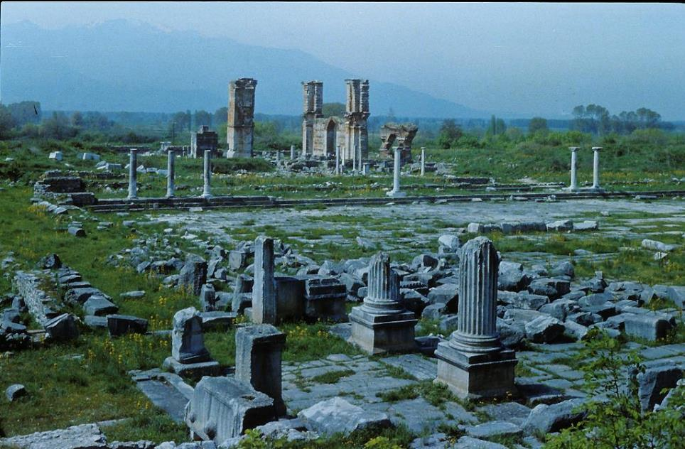
Restos arqueológicos de la antigua Filipos.

Slide 140
Ocasión de la carta
Los filipinos habían enviado un regalo monetario a Pablo por medio de Epafrodito, uno de sus miembros (2:25-30).
Este hermano había enfermado gravemente, una enfermedad que estuvo a punto de causarle la muerte. Pablo lo enviaba a Filipos como mensajero de la carta.
En breve, Pablo también tenía la intención de enviar a Timoteo para que ejerciera su ministerio en la congregación (2:19-23), y pronto esperaba ir él mismo (2:24).
Mientras tanto, le preocupaba la oposición externa (1:27-30), así como la influencia de los judaizantes que podrían distorsionar el evangelio (3:2).
También le preocupaban los perfeccionistas (3:15), los materialistas (3:18-19) y una disputa entre dos miembros de la iglesia (4:2).

Slide 141
Carácter personal de la carta
Pablo utiliza un amplio "lenguaje de la amistad" en esta carta.
La idea de koinwni<a (= compañerismo) es prominente (1:5; 2:1; 3:10; 4:15).
Pablo añade el prefijo sun- (= junto con) a muchas palabras (1:7, 27; 2:2, 17, 18, 25; 3:10, 17, 21; 4:3, 14), lo cual, aunque no siempre es evidente en las versiones inglesas, sí lo es en el texto griego.
Utiliza una variedad de frases tiernas (1:7, 8; 2:18; 4:1, 14).
Utiliza la primera persona "yo" unas 52 veces en el texto griego, mucho más de lo que es típico en sus otras cartas.

Slide 142
El argumento
Desde su celda, Pablo expresa su alegría por la lealtad de los filipinos (1:1-11):
Admite con franqueza la posibilidad real de que su encarcelamiento acabe en ejecución (1:12-30):
Parece dividido entre su deseo de estar con Cristo después de la muerte y la importancia de continuar su ministerio.
Independientemente de lo que le ocurra a él personalmente, insta a los filipenses a mantenerse firmes en la solidaridad cristiana contra cualquier oposición.
Insta a imitar la humildad de Cristo (2:1-18):
La máxima ética cristiana es pensar en los demás, no en uno mismo.
La humildad de Cristo en la encarnación es el modelo a seguir.
Las vidas piadosas brillan como estrellas en un mundo negro.

Slide 143
Pablo pretendía enviar a Timoteo y a Epafrodito a Filipos (2:19-30):
Timoteo representaría bien a Pablo.
Epafrodito había puesto en peligro su propia vida para atender a Pablo en la cárcel.
Ahora, Pablo extiende una advertencia y un estímulo (3:1-4:1):
Les advierte contra los judaizantes que distorsionan el evangelio. Al hacerlo, relata lo que dejó en el judaísmo para ganar a Cristo.
Les anima a seguir adelante hacia la madurez.
Concluye la carta con exhortaciones finales (4:2-23):
En primer lugar, trata de reconciliar a dos trabajadoras que estaban enfrentadas.

Slide 144
Enumera los rasgos de la vida cristiana.
Deja para el final su profundo agradecimiento por los donativos económicos de los filipinos.

Slide 145
Discusión:
En tres de las cartas de la cárcel (Colosenses, Filemón y Efesios), Pablo se dirige a los esclavos. ¿Cómo crees que Pablo pensaba en la esclavitud en el contexto del mensaje cristiano?
En sus cartas a la cárcel, Pablo es sincero sobre su sufrimiento por Cristo. ¿Cuál es el papel del sufrimiento en la vida cristiana y qué dice Pablo al respecto?

Slide 146
Cartas pastorales
1 Timoteo
Tito
2 Timoteo

Slide 147
El contexto
Dado que los detalles sobre los últimos años de la vida de Pablo no están claros, es difícil encontrar el contexto de las cartas pastorales.
1 Timoteo y Tito ofrecen poca información sobre las circunstancias de Pablo, aparte de que preveía un ministerio continuado (1 Ti. 3:14-15; Tit. 3:12).
En 2 Timoteo está claramente encarcelado (2 Ti. 1:8; 2:9), habla de su "primera defensa" (2 Ti. 4:16) y anticipa la casi certeza de su próxima muerte (2 Ti. 4:6-7, 18).
Tradicionalmente, se ha asumido que estos detalles pueden explicarse por un primer y segundo encarcelamiento de Pablo en Roma.

Slide 148
Autoría
Aunque los estudiosos de la crítica histórica han cuestionado la autoría paulina de varias de las cartas del corpus paulino, las dudas más agresivas han surgido en relación con las pastorales.
Estas dudas se refieren en gran medida a las diferencias de estilo literario, el vocabulario, el estado más ordenado de la iglesia que reflejan las cartas, la ambigüedad de los últimos años de la vida de Pablo, la dirección de ideas que parecen gnósticas y el hecho de que las cartas hablen de "la fe" como una ortodoxia establecida.
Los estudiosos conservadores siguen sin estar convencidos y dan a Pablo todo el crédito como autor.

Slide 149
1 Timoteo

Slide 150
Situación
Escrita a Timoteo mientras estaba en Éfeso (1:3), esta carta aborda el desafío de los maestros heréticos, de los que se nombran dos (1 :20), que daban prioridad a los mitos y las genealogías (1:4, 7).
Enseñaban una teología de la abstinencia, que incluía el celibato y las restricciones dietéticas (4:3), y creían ser los receptores de un conocimiento especial (6:20-21).
Obviamente, esta herejía tiene un sabor judío, pero el lenguaje del "falso conocimiento" también huele a pensamiento gnóstico temprano.
Dadas las varias menciones a las mujeres (2:9-12; 3:11; 5:13, 15), parece probable que esta herejía fuera fuertemente promovida por maestras.

Slide 151
El argumento
El falso evangelio frente al verdadero (1):
Pablo lanza una severa advertencia contra los falsos maestros que estaban distorsionando el evangelio al enfatizar el legalismo mosaico y restar importancia a la fe.
El verdadero evangelio, que se personifica en la gracia y la misericordia divinas, se había demostrado en la conversión del propio Pablo.
Un orden para la vida, el culto y los líderes cristianos (2-3):
Después de ofrecer un comentario general sobre la oración, Pablo da un orden para el decoro en el culto público, primero para los hombres, luego para las mujeres.
Luego da un orden para los rasgos que deben caracterizar la vida de los líderes, primero para los ancianos, luego para los diáconos.
La apostasía que viene (4):
Los falsos maestros de Éfeso no eran más que parte de una apostasía final más amplia, y Timoteo debe mantenerse firme contra ella.

Slide 152
Orden para las relaciones cristianas (5:1-6:2):
Aquí, Pablo ofrece un orden para la deferencia de los más jóvenes a los mayores y el tratamiento de la iglesia a las viudas que reciben apoyo de la iglesia.
También aborda el tratamiento de los líderes de la iglesia.
Por último, aborda la relación de los esclavos con los amos.
Advertencias finales y una acusación (6:3-21):
Como última palabra contra los falsos maestros, advierte contra el amor a la controversia, el orgullo y la codicia.
El encargo de despedida a Timoteo subraya la verdadera preocupación pastoral basada en la virtud y la fe cristianas básicas.

Slide 153
Tito

Slide 154
Situación
Según la carta de Tito (1:5), Pablo había visitado Creta, dejando allí a Tito; sin embargo, las circunstancias de esta visita no son descritas por Lucas en los Hechos, por lo que su procedencia sólo puede ser conjeturada.
Tito se quedó en Creta para completar la labor iniciada por Pablo, en particular el nombramiento de ancianos.
Esperaba relevar a Tito enviando a Artemas y a Tíquico para que lo sustituyeran (3:12).
La principal preocupación de Pablo eran los falsos maestros, no sólo entre los cretenses, sino también entre los judíos en lo que él llama "el grupo de la circuncisión" (1:10, 14-16).
Insta a que se tomen medidas severas para acallar esas falsas voces (1:11), reprendiéndolas duramente (1:13) y evitando sus controversias (3:9-11).

Slide 155
El argumento
La tarea de Tito en Creta (1):
Habiendo dejado a Tito para que completara el trabajo que había comenzado, Pablo le instruyó para que nombrara ancianos, y ofrece una lista de rasgos de carácter para los líderes muy similar a la que se encuentra en 1 Timoteo.
Al igual que en 1 Timoteo, Pablo se preocupa por los falsos maestros, especialmente el grupo de la circuncisión (1:10).
En varias de sus cartas, Pablo da lo que se ha dado en llamar un "código doméstico", es decir, instrucciones de comportamiento para diversos grupos (2):
Al igual que en 1 Timoteo, aborda la relación entre los creyentes mayores y los más jóvenes, así como el comportamiento de los esclavos.
En general, insiste en la importancia de llevar una vida piadosa mientras los creyentes esperan la "bendita esperanza" del regreso de Cristo.

Slide 156
Vivir como cristianos en la comunidad más amplia (3):
Dado que los cristianos viven dentro de la cultura más amplia, también deben demostrar una obediencia pacífica al gobierno secular.
La vida cristiana debe ser una vida de gracia, misericordia y amor, siguiendo el ejemplo de Dios mismo que salvó generosamente a los creyentes por su gracia.
Deben evitarse las controversias y las discusiones que causan división.

Slide 157
2 Timoteo

Slide 158
Los últimos años de la vida de Pablo
Hay tres hipótesis posibles sobre los últimos años de la vida de Pablo.
TRADICIONAL
Según Eusebio y Jerónimo, Pablo fue liberado tras su arresto domiciliario de dos años en Roma (62-64 d.C.).
Continuó su labor misionera en Occidente (64-68).
Fue arrestado por segunda vez (67-68).
Durante su segundo encarcelamiento, escribió las tres cartas pastorales.
EJECUCIÓN ANTICIPADA
El testimonio de la iglesia primitiva es que tanto Pedro como Pablo fueron ejecutados bajo el mandato del César Nerón en el año 64.
En este caso, Pablo no fue liberado tras su arresto domiciliario, sino ejecutado.
2 Timoteo, al menos, fue escrita durante los últimos días de su encarcelamiento romano.
DESTIERRO
La audiencia de Pablo en el año 62 acabó con su destierro a España, lo que le permitió continuar con su labor misionera.
Al enterarse del gran incendio de Roma y de la persecución de los cristianos, regresó para ser arrestado de nuevo y ejecutado.
1 Timoteo y Tito fueron compuestos entre sus dos encarcelamientos y 2 Timoteo después de su segundo arresto.

Slide 159
Circunstancias
Está claro que la situación descrita en 2 Timoteo era precaria.
Pablo fue encarcelado (1:16; 2:9; 4:16), se le negó la libertad de arresto domiciliario de la que había disfrutado antes (Hch. 28:16, 30-31) y se esperaba que muriera (4:6).
Sin embargo, a pesar de sus sombrías circunstancias, la mayor preocupación de Pablo era la continuidad de su misión. Se sentía apenado por la infidelidad de otros (1:15; 4:10, 16), afligido porque algunos de sus colaboradores ya no estaban disponibles para ayudarle (4:20), pero con la esperanza de continuar su labor a través de delegados (4:10-12), especialmente Timoteo (1:6-8; 4:12).

Slide 160
Propósito
Por encima de todo, Pablo se preocupaba por mantener la pureza del evangelio cristiano.
En repetidas ocasiones, insta a Timoteo a "guardar" la verdad que se le ha confiado (1:13-14; 2:2, 8-9, 15; 3:14-17; 4:1-2, 5).
Dios había dado a Pablo una visión del futuro, y él conocía bien los peligros de un mensaje distorsionado (2:17-18; 3:6-8, 13; 4:3-4).
Debido a la oposición, Timoteo debe estar preparado para sufrir por el evangelio (1:8; 3:12).

Slide 161
El argumento
Pablo abre esta última carta instando a Timoteo a la fidelidad al evangelio (1):
Le recuerda a Timoteo su herencia en las Escrituras.
Le insta a guardar el modelo de la sana enseñanza que había recibido.
Continúa animando a Timoteo a la diligencia en el ministerio (2):
Debe estar dispuesto a soportar dificultades por el evangelio.
Debe evitar enfrascarse en batallas de palabras y charlas vacías, abarrotando su ministerio con peleas y discusiones interminables.
La fidelidad es el objetivo más importante del ministerio (3:1-4:5):
Una gran apostasía estaba en el horizonte, y Timoteo podía esperarla.

Slide 162
El encargo de Pablo, por lo tanto, era que Timoteo imitara la integridad de Pablo en el ministerio, estando dispuesto a sufrir pero aferrándose a la Santa Palabra.
En cuanto al propio Pablo, su muerte era inminente, pero también su recompensa (4:6-22):
Pablo esperaba que Timoteo pudiera visitarlo, especialmente antes del invierno, para llevarle ropa extra para calentarse, así como sus manuscritos de las Escrituras.
Termina enumerando tanto a sus amigos como a sus enemigos, pero está seguro de que, sea cual sea el resultado de su encarcelamiento, será llevado con seguridad al reino celestial de Dios.

Slide 163
Discusión:
El orden de Pablo para los líderes de la iglesia es bastante simple, consistente en "ancianos" y "diáconos". ¿Cómo se compara esto con los diversos roles que uno encuentra en las ramas de la iglesia cristiana hoy en día?

Slide 164
Teología de Pablo

Slide 165
Pablo y Jesús

Slide 166
Pablo y el Jesús histórico
Dado que las cartas de Pablo se compusieron antes que cualquiera de los evangelios, se convierte en el primer testigo cristiano escrito que existe sobre el Jesús histórico.
Para Pablo, el aspecto central de la vida y el ministerio de Jesús son la cruz y la resurrección.
De hecho, Pablo sólo ofrece una información mínima sobre la vida terrenal de Jesús, a la que describe como "Cristo según la carne" (2 Co. 5:16).
Aunque Pablo no ofrece ningún relato de la vida de Jesús, ni describe el bautismo, los milagros o las disputas de Jesús, en fragmentos muestra que está familiarizado con la historia de Jesús.

Slide 167
¿Había visto Pablo a Jesús personalmente?
Aunque era ciudadano de Tarso, se educó en Jerusalén con el rabino Gamaliel, donde posiblemente vivió con su hermana (Hch. 22:3; 23:16).
Es muy probable que estuviera en Jerusalén en el momento de la muerte de Jesús, un acontecimiento que difícilmente pasaría desapercibido. Sin embargo, no lo sabemos.
¿Recontó Pablo la historia de Jesús en su predicación a los gentiles? Lucas no dice nada al respecto, aunque describe varios sermones y discursos de Pablo.

Slide 168
Pablo y los dichos de Jesús:
Lo que está claro es que Pablo estaba familiarizado con las enseñanzas de Jesús y las cita en varias ocasiones (1 Co. 7:10-11//Mar. 10:9-12; 1 Co. 9:14//Luc. 10:7; 1 Co. 11:23-25//Mt. 26:22-29//Mar. 14:17-25//Luc. 22:14-23; 1 Jue. 4:15-17//Mt. 24:30-31).
Incluso cita un dicho de Jesús que no consta en los evangelios canónicos (Hch 20:35).
En total, hay unos 30 pasajes en los que Pablo alude o se hace eco de las enseñanzas de Jesús.

Slide 169
Revelación & Tradición
¿Cómo, entonces, sabía Pablo sobre el Jesús histórico?
Se esfuerza por subrayar que su contacto con la iglesia de Jerusalén fue mínimo (Gálatas 1:11-2:10).
Los 15 días que pasó con Pedro y Santiago debieron ser esclarecedores (Gálatas 1:18-19), pero sigue insistiendo en que su comprensión del evangelio vino por revelación de la dirección (Gálatas 1:11-12).
Al mismo tiempo, admite que recibió por tradición (parado<seij y paralamba<nw) ciertos aspectos de la vida de Jesús (1 Co. 11:2; 15:1-7; 2 Ts. 2:15).

Slide 170
La concepción de Pablo de la salvación

Slide 171
Evangelio de Pablo
En varias ocasiones, Pablo puede referirse al evangelio personalmente como "mi evangelio" (Ro. 2:16; 16:25; 2 Ti. 2:8).
De hecho, la palabra "evangelio" aparece mucho más en las cartas de Pablo que en el resto del Nuevo Testamento.
En el centro del evangelio de Pablo estaba la cruz y la resurrección de Jesús, lo que él dice que es de "primera importancia" (1 Co. 15:3; cf. 1 Co. 1:17-18; 2:2).
En la cruz y la resurrección, Pablo ve el acto supremo de la historia de la salvación (Hch. 13:26-38).
No es que a Pablo no le interesara la vida de Jesús, sino que se daba cuenta de que, aparte de la cruz y la resurrección, Jesús sería percibido, en el mejor de los casos, sólo como un profeta, no como el Hijo de Dios que iba a quitar los pecados del mundo (Ro. 1:4).

Slide 172
¡Jesús es Cristo y Señor!
Para Pablo, el momento crítico fue en el camino de Damasco, cuando preguntó: "¿Quién eres tú, Señor?" y la voz celestial dijo: "¡Yo soy Jesús!".
El señorío de Cristo se refiere a su exaltación, y la fórmula confesional de todos los creyentes es simplemente: "Jesús es el Señor" (Ro 10:9; 1 Co 8:6; 12:3; 2 Co 4:5; Fil 2:9-11).
Para Pablo, el título Cristo/Mesías funciona como un nombre propio.
Por último, la justicia de Dios se imputa a los creyentes por la fe.

Slide 173
Es en el Evangelio donde se revela con gracia la justa fidelidad de Dios (Ro. 1:16-17; 3:21).
La justicia es un don de Dios para el pecador (Ro. 4:4-5; 5:17; 6:23; Ep. 2:8), y está mediada únicamente por Cristo (1 Co. 1:30; 2 Co. 5:21).
Para Pablo, la justicia es algo que Dios acredita o imputa a los creyentes por la fe (Ro. 4:4-8, 11b).
Las realidades primarias de la salvación, por tanto, son la gracia y la fe.
Pablo utiliza la palabra xa<rij (= gracia) más que todos los demás escritores del NT juntos.
La gracia es la iniciativa inmerecida de Dios de proporcionar a los seres humanos la salvación (Ro. 11:6).

Slide 174
La gracia y la fe se oponen frontalmente a la salvación por el salario (Ro. 4:4), la obediencia a la ley (Ro. 3:28; 4:14; 6:14; Ga. 1:6ss; 2:19-21; 5:4) o las obras religiosas (Ro. 11:6; Ep. 2:9; 2 Ti. 1:9).
La fe es en sí misma el don de gracia de Dios que permite a los creyentes creer (Fil. 1:29; Ep. 2:8).

Slide 175
Salvación
Para Pablo, la salvación no es sólo "de" algo, sino también "hacia" algo, es decir, la salvación está orientada en dos direcciones.
Gracias al sacrificio de Cristo, los creyentes han sido rescatados del reino de las tinieblas (Col. 1:13), liberados del poder del pecado (Ro. 6:6-7, 14, 18, 20-22) y exentos de la ira divina (Ro. 5:9; 2 Co. 3:15).
Al mismo tiempo, los creyentes fueron salvados "para hacer buenas obras" (Ef. 5:10; 1 Ti. 2:10; 5:10; 6:18), para ser embajadores por medio de los cuales Dios hace su llamamiento al mundo (2 Co. 5:18-20), mientras exhiben el fruto del Espíritu (Ro. 7:4; Ga. 5:22-23; Ef. 5:8-9; Fil. 1:9-11; Col. 1:10).

Slide 176
Salvación en dos direcciones
(Romanos 6:13-14)
Los creyentes son salvados "de" algo, pero también son salvados "para" algo.
BAJO LA LEY
pecado
condenación
muerte
esclavo del pecado
BAJO LA GRACIA
obediencia
justicia
vida
una ofrenda a Dios
de a
La salvación no es sólo una salida, sino también una llamada (cf. Ef. 2:10; 2 Ti. 1:9).

Slide 177
Pablo utiliza tres tiempos verbales para describir la salvación: pasado, presente y futuro.
Como acontecimiento pasado, la salvación es algo que se ha completado en la cruz de Jesús y se ha apropiado en la vida de los creyentes mediante la fe (Gálatas 3:13; 1 Corintios 6:11; Efesios 2:5; Romanos 5:1, 10; 8:24).
Al mismo tiempo, Pablo puede referirse a la salvación como un proceso presente, por lo que puede decir que los creyentes "se están salvando" (1 Co. 1:18; 15:2; 2 Co. 2:15).
Por último, la salvación es una esperanza futura, un acontecimiento en el que los creyentes "se salvarán" al final (Ro. 5:9; Fil. 1:28).

Slide 178
LA SALVACIÓN EN TRES TIEMPOS
Romanos 5:1, 9
PASADO
"...habiendo sido justificados por la fe..." (5:1a)
(participio aoristo pasivo)
PRESENTE
"...tenemos paz con Dios por medio de nuestro Señor Jesucristo..." (5:1b)
(presente activo de indicativo)
FUTURO
"...¡nos salvaremos de la ira de Dios por medio de él!" (5:9b)
(futuro pasivo de indicativo)

Slide 179
Pablo utiliza poderosas metáforas o imágenes de palabras extraídas de las culturas judía y gentil para describir la salvación.
La reconciliación establece el marco de la salvación como la reparación de una brecha relacional entre los seres humanos y Dios (Ro. 5:1, 11; 2 Co. 5:18; Ep. 4:17-19; Col. 1:21).
La redención es tanto un concepto judío, en el que alguien es "recomprado", como un concepto gentil, en el que los esclavos reciben la manumisión (Ro. 3:24; 1 Co. 1:30; 6:20; 7:23; Ga. 3:13; 4:5; Ep. 1:7, 13-14; 4:30; Tit. 2:14).

Slide 180
La justificación es un término forense y evoca la imagen de la absolución ante un juez. Significa que, a pesar de ser un pecador culpable, el creyente es considerado justo porque ha entrado en una relación justa con Dios (Ro. 3:24, 26; 4:5; 5:1; Ga. 2:16; 3:8, 24; Tit. 3:7). Esta absolución se basa en la muerte de Jesús, de modo que la ira de Dios contra el pecado ha sido satisfecha en la muerte de su Hijo (Ro. 5:9; 8:30-34).
La sustitución es un concepto de sacrificio en el que las ofensas del adorador se transfieren al animal inocente sacrificado de por vida. Pablo considera que los rituales del Yom Kippur y de la Pascua subyacen al sacrificio de Cristo (Ro 3:25; 1 Co 5:7; 11:23-25; 2 Co 5:21; Ep 5:2).

Slide 181
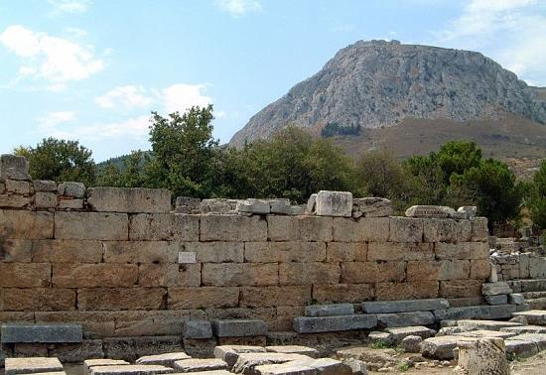
Es posible que la idea de la absolución fuera muy importante para Pablo, ya que fue procesado en Corinto ante Galión, el procónsul de Corinto que asumió el cargo en el año 51 d.C., acusado de promover una religión ilegal. Galión desestimó el caso (Hch 18:14-16).
La Bema de Corinto

Slide 182
La adopción era una práctica romana, un proceso legal por el que una persona era liberada de la autoridad de su padre natural y transferida a la autoridad de su padre adoptivo. Se cancelaban las antiguas deudas y el hijo adoptivo pasaba a formar parte de una nueva familia con derechos de herencia (Ro. 8:15-17; Ga. 4:3-7; Ep. 1:5).
La santificación es un concepto judío en el que la idea de "limpieza" significaba que uno estaba capacitado para acercarse a un Dios santo. Pablo emplea dos tiempos verbales, el pasado (lo que ya está hecho, cf. Ro. 15:16; 1 Co. 1:2; 6:11; Ep. 5:26) y el presente (lo que se está haciendo, cf. Ro. 6:19, 22; 1 Ts. 5:23; 2 Ti. 2:21).

Slide 183
Las metáforas de Pablo sobre la salvación
extraído de
las leyes de la Torá para la recompra
...para efectuar una liberación o una recompra
extraído del derecho de
familia romano
...para transferir la autoridad a una nueva familia
JUSTIFICACIÓN
SUSTITUCIÓN
extraído de
las leyes de la Torá para la purificación
...para hacerla limpia, apta para acercarse a Dios
extraído del sistema de sacrificios del templo
...para desviar la
ira de Dios contra el pecado
extraído de los tribunales penales romanos
...ser absuelto, ser perdonado por un
juez
ADOPCIÓN
REDENCIÓN
SANTIFICACIÓN
RECONCILIACIÓN
...reparando la brecha entre los humanos y Dios

Slide 184
Discusión:
Todo el mundo está de acuerdo en que Pablo es una fuerza importante para dar forma al cristianismo. Algunos han argumentado que distorsionó el sencillo mensaje de Jesús. ¿Cómo respondería usted a esa idea?
¿De qué manera Pablo toma conceptos de la antigua fe de Israel y los pone al servicio del mensaje de Cristo?

Slide 185
Estructuras fundamentales

Slide 186
Cosmovisión
La visión del mundo de Pablo era esencialmente la visión judía del mundo basada en las Escrituras hebreas.
Aunque se sentía a gusto en el mundo grecorromano, no era platonista, como su contemporáneo judío Filón.
Tampoco derivó su cosmología de las religiones mistéricas helenísticas.
Como fariseo (cf. Hch. 23:6; 26:5), abrazó aspectos de la teología no compartidos unilateralmente por todas las escuelas del pensamiento judío, como la existencia de los ángeles y la resurrección de los muertos, (Hch. 23:6).

Slide 187
Antropología
La antropología en el mundo grecorromano se caracterizaba por el dualismo del espíritu (el bien) y la materia (el mal).
Sin embargo, Pablo toma su antropología de las Escrituras hebreas, aunque utiliza algunos de los mismos términos que se encontrarían en la metafísica griega (por ejemplo, "alma", "cuerpo", etc.).
Los teólogos han luchado con la antropología de Pablo, y por lo general sus conclusiones caen en uno de los tres modelos:
TRICOTOMÍA (cuerpo, alma y espíritu, cf. 1 Ts. 5:23)
DICOTOMÍA (cuerpo y alma, cf. Ro. 8:10; 1 Co. 5:5)
UNIDAD (corazón, mente, cuerpo, carne, espíritu, entrañas
y alma, cada uno sinécdoque del conjunto)

Slide 188
Creación & Re-creación
Pablo describe el acontecimiento de la salvación como algo que implica dos creaciones, la vieja y la nueva, el viejo Adán y el segundo Adán y la época actual y la venidera.
La creación original era buena (1 Ti. 4:4), pero se estropeó y comenzó el proceso de decadencia y muerte (Ro. 8:20). Una nueva creación ha comenzado en Cristo (2 Co. 5:17; Ga. 6:15).
Adán, como cabeza de la vieja creación, trajo la muerte universal a la raza humana (Ro. 5:12, 14). Lo que Pablo llama "el viejo hombre" se solidariza con el antiguo Adán (Ro. 6:6; Ep. 4:22; Col. 3:9). Sin embargo, la muerte ha sido abolida en Cristo (1 Co. 15:22; Ro. 5:18), y se ha creado un "hombre nuevo" (Ep. 4:22-24; Col. 3:10; Ga. 2:20).

Slide 189
La creación original y el Adán original pertenecen a la era actual, una era cuyos valores se oponen a la voluntad de Dios (1 Co. 2:6, 8; 3:18; 2 Co. 4:4; Ep. 2:1-2). Sin embargo, hay una edad presente y una edad futura (Ep. 1:21). Cristo nos ha librado de la edad presente (Ga. 1:4), mientras que la edad antigua "pasa" (1 Co 7:31).

Slide 190
El pueblo de Dios
Pablo afirma que el verdadero "Israel", el pueblo de Dios, no puede definirse por su pedigrí étnico.
Nunca niega que el antiguo Israel fue elegido por Dios como destinatario de la adopción, la gloria, la alianza, la ley, el sacerdocio, las promesas y el linaje del Mesías (Ro. 3:1-2; 9:4-5).
Sin embargo, continúa afirmando que el verdadero "Israel" debe definirse por la fe (Ro. 2:28-29; 9:6-9; 10:8-13; 11:26; Ga. 3:6-9, 14, 26-29; 6:16).
Las imágenes corporativas que utiliza de la iglesia -el cuerpo de Cristo, el templo de Dios, la novia de Cristo, la comunidad de la ciudad y la comunidad del hogar- son metáforas que describen a todo el pueblo de la fe, incluyendo tanto a los judíos como a los gentiles.

Slide 191
METÁFORAS CORPORATIVAS PARA LA IGLESIA
EL CUERPO DE CRISTO
(Ro. 12:4-5; 1 Co. 12:12-27; Ef. 2:14-16, 5:29-30; Col. 1:24, 2:19
EL TEMPLO DE DIOS
1 Co. 3:10-11, 16-17; 2 Co. 6:16; Ep. 2:20-22
LA NOVIA DE CRISTO
Ef. 5:23-24, 32; 2 Co. 11:2
LA CIUDAD DE DIOS
Fil. 3:20
MIEMBROS DE FAMILIA DE DIOS
Ef. 2:19
CUERPO
TEMPLO
NOVIA
CIUDAD
MIEMBROS DE FAMILIA

Slide 192
Esferas de Poder

Slide 193
Carne & Espíritu
Pablo describe a menudo la vida cristiana en términos de tensiones o polaridades sorprendentes, cada una de las cuales ejerce una atracción sobre el creyente.
Estas polaridades están muy relacionadas con la tensión "ya/todavía" inherente a la vieja y la nueva creación.
El creyente vive en dos mundos, por así decirlo, y cada uno tiene fuerzas poderosas que se atraen.
La tensión más evidente es la que existe entre el reino de la carne y el reino del Espíritu.

Slide 194
Esferas de poder
(Ro. 8:5-8)
La carne
La esfera de la debilidad humana
Mente controlada por lo que la carne desea
La mente de la carne es la muerte
Hostil a Dios, negándose a someterse a su Torá
Sujeto al parásito del pecado
El espíritu
La esfera del poder del Espíritu
Mente controlada por lo que el Espíritu desea
La mente del Espíritu es vida y paz
Busca amar a Dios con el corazón, el alma y las fuerzas
Capacitado para obedecer la
Torá

Slide 195
Antes de venir a Cristo, nuestras pasiones pecaminosas se despertaban, conduciendo a la muerte (Ro. 7:5). Los comportamientos de la carne son degenerativos (Ga. 5:19-21).
El campo de fuerza opuesto es el Espíritu Santo, que es una dinámica de trabajo en las vidas de los creyentes, llevándolos hacia la madurez y la piedad (1 Co. 2:14-15; Ga. 5:22-23; 6:1).
Después de venir a Cristo, los creyentes ya no viven "según la carne" (Ro. 8:4), aunque viven "en la carne" (Ga. 2:20).
Vivir "según la carne" es vivir en debilidad (Ro. 7:5, 18-20; 8:5-8), pero "andar en el Espíritu" es vivir en libertad (Ro. 8:5b, 9, 12-14; Ga. 5:16, 25).

Slide 196
Pecado & Justicia
La segunda polaridad consiste en las esferas de poder del pecado y la justicia.
El pecado es más que una regla rota; es una relación rota, la antítesis de la fe (Ro. 14:23).
Es una transgresión contra los demás, pero sobre todo es una transgresión contra Cristo mismo (Ro. 3:23; 1 Co. 8:12).
Los seres humanos no fueron creados pecadores, pero el pecado se impuso sobre todos los seres humanos por la rebelión del primer ser humano (Ro. 5:12).
El pecado es el agente activo que domina a los humanos débiles, y éstos son impotentes en sí mismos para resistirlo (Ro. 5:6; 7:8, 11).

Slide 197
El pecado pone a los seres humanos bajo la ira de Dios (Ro. 1:18), primero como un juicio dentro de la historia (Ro. 1:24, 26, 28), y finalmente, como un juicio al final de la historia (Ro. 9:22; Fil. 3:19; 2 Tes. 1:5-10).
En la muerte de Jesús, el juicio divino contra el pecado se llevó a cabo como juicio sustitutivo por el pecado humano (Ro. 5:8; 2 Co. 5:21; Ga. 2:20; 3:13; Col. 3:3).
La justa acción salvadora de Dios en Cristo, que es expresión de su justicia divina, alcanza a los indefensos y los pone en relación correcta con él (Ro. 1:16-17; 3:25-26; 4:5).
Al final, la justicia es tanto el proceso (la acción salvadora de Dios) como el resultado (el don de la justicia que Dios da al pecador), que le da una posición correcta con Dios (Fil. 3:9; Ro. 5:1-2)

Slide 198
Dos estados de ánimo verbales en las cartas de Pablo describen tanto el proceso como el resultado
MODO INDICATIVO
(el hecho de lo que es ahora)
¡"He sido crucificado con Cristo" (Ga. 2:20)!
Morimos al pecado, fuimos bautizados en la muerte de Cristo, y el viejo yo fue crucificado (Ro. 6:2-4, 6).
MODO IMPERATIVO
(la demanda de lo que debería ser)
"¡Camina en el Espíritu!" (Ga. 5:16)
Debemos considerarnos muertos al pecado y negarnos a que el pecado reine; no debemos ofrecer las partes de nuestro cuerpo al pecado (Ro. 6:11-13)
Esto es lo que Cristo ha hecho. Se ha realizado -terminado- sólo en Él.
Esto es lo que estamos llamados a hacer por el poder del Espíritu.

Slide 199
Ley & Gracia / Fe
Pablo utiliza la palabra "ley" con más de un matiz. En el lado positivo, la ley es la revelación de la voluntad de Dios (Ro. 7:12-14, 16; 1 Ti. 1:8). En el lado negativo, la ley es inadecuada para hacer posible la justicia (Ro. 8:3).
Pablo define las dos esferas de poder de la ley y la gracia con la preposición "bajo" (u[po): una persona está "bajo" la ley o "bajo" la gracia (Ro. 3:19; 6:14-15; 1 Co. 9:20; Ga. 5:18).
El problema de vivir "bajo la ley" es que ésta no puede proporcionar el poder de la obediencia (Ro. 3:20; Ga. 2:21). No es que la ley sea mala, sino que la capacitación para cumplir plenamente las exigencias de la ley está en otra parte (Ro. 8:3-4, 7; Ga. 3:21)

Slide 200
Confiar en la ley o en la capacidad de uno para cumplirla como medio para estar bien con Dios es inútil, y sólo conduce a la maldición, el castigo por infringir la ley (Gálatas 3:3, 13).
Cristo, por el contrario, ha redimido a los creyentes de estar bajo la ley (Gálatas 4:5), de modo que ahora están bajo la gracia, donde el poder para la obediencia proviene del Espíritu Santo (Ro. 8:2, 5-11; Gálatas 5:16-18).

Slide 201
Discusión:
Los cristianos han debatido durante mucho tiempo sobre la relación entre la fe (lo que se cree) y las obras (lo que se hace). ¿Qué dice la teología de Pablo sobre estas categorías?
Para Pablo, la cruz de Jesús es el centro. ¿Por qué crees que la sitúa en el centro?

Slide 202
Escatología

Slide 203
Resurrección
La escatología de Pablo comienza con su afirmación de la resurrección de los muertos:
Como fariseo, la resurrección era un principio teológico central para Pablo incluso antes de convertirse en cristiano.
Como fariseo cristiano (Hch. 26:5), siguió manteniendo esta expectativa escatológica central de "la esperanza de Israel" (Hch. 23:6-9; 24:14-15, 21; 26:6-8; 28:20).
La resurrección de Jesús, por tanto, encaja perfectamente en la teología más amplia de Pablo sobre la resurrección y, aunque no la niega, ciertamente la reconfigura (Hch. 25:19; 26:22-23).

Slide 204
El Cristo vivo
Cuando Pablo se enfrentó a Cristo resucitado en el camino de Damasco, este encuentro reorientó su perspectiva escatológica (Hch. 9:3-5; 22:6-8; 26:13-15).
Significaba que, en cierto sentido, las últimas cosas ya habían comenzado, siendo Cristo las "primicias" de la resurrección (1 Co 15:20-23).
También significaba que los cristianos viven ahora en la transición entre dos épocas, la "actual" y la "venidera" (Ef. 1:21; 2:7; Col. 1:26).
Cristo es el "último Adán" (1 Co. 15:45; cf. Ro. 5:14), y los apóstoles son los "últimos testigos" (1 Co. 4:9).

Slide 205
La bendita esperanza
Por lo tanto, el centro de la vida cristiana es la esperanza, la firme convicción de que Dios cumplirá sus promesas:
El creyente se regocija en la esperanza (Ro. 5:2-5) mientras espera pacientemente esta redención final del cuerpo en la resurrección (Ro. 8:23-25) y la promesa del cielo y la vida eterna (Col. 1:5, 27; Tit. 1:2; 3:7).
Mientras tanto, el cristiano "espera" al Hijo desde el cielo (1 Tes. 1:9-10; Ga. 5:5).
La consumación de esta esperanza será el regreso de Cristo al final de la era actual (Tit. 2:13).

Slide 206
La tensión del "ya" y el "todavía
El cristiano vive dentro de una escatología inaugurada, es decir, participa tanto en el presente como en el futuro.
YA ESTÁ
...estamos sentados en los lugares celestiales en Cristo Jesús (Ep. 1:3; 2:6)
...nuestra ciudadanía está en el cielo (Fil. 3:20a)
...hemos sido trasladados al reino del Hijo de Dios (Col. 1:13)
...hemos sido salvados y justificados por la fe (Ro. 5:1; Ep. 2:5)
NO TODAVÍA
...actualmente vivimos en un hogar terrenal mientras esperamos un hogar celestial (2 Co. 5:1)
...esperamos la transformación de nuestros cuerpos (Fil. 3:20b-21)
...esperamos ser llevados con seguridad al reino celestial de Cristo (2 Ti. 4:18)
...seremos salvados en el día del Señor Jesús (Ro. 5:9b; 10:9; 1 Co. 1:8; 5:5; Ep. 4:30)

Slide 207
Resurrección y juicio
Los dos aspectos más destacados del futuro son la resurrección de los muertos y el juicio final de todos los seres humanos en "el día del Señor" (1 T. 5:2).
RESURRECCIÓN
La resurrección de Cristo supone la resurrección final de todos los muertos (Ro. 8:11; 1 Co. 15:12-23, 51-55; 2 Co. 4:14; 5:1-5; 1 Tes. 4:13-17).
JUSTICIA
Dios juzgará a todos los seres humanos (Ro. 2:16; 14:10-12; 1: Co. 1:8; 2 Co. 5:10; Fil. 1:6, 10).
Su ira se revelará contra los que rechazan el evangelio (Ro. 2:5; 2 Tes. 1:7-10).

Slide 208
El Día del Señor
Pablo utiliza el lenguaje del Antiguo Testamento para referirse al advenimiento de Dios (1 Tes. 5:2; 2 Tes. 2:2).
Para los profetas, el "Día de Yahvé" era el día del juicio final, el día del juicio de Dios (cf. Am. 5:18-20; Isa. 2:12-21; 13:9-11; Joel 1:15ss; 2:1ss; Zep. 1:14-18; Obad. 15; Mal. 4:5).
Incluía el juicio sobre un mundo blasfemo y la salvación para el pueblo de Dios.
Sin embargo, como "el Señor" en el Antiguo Testamento es "Cristo, el Señor" en el Nuevo Testamento, Pablo también puede hablar de esto como el "Día de Cristo" (1 Co. 1:8; 2 Co. 1:14; Fil. 1:6, 10)

Slide 209
El vocabulario del regreso de Cristo
Pablo utiliza tres términos griegos más o menos intercambiables para describir la segunda venida de Cristo:
parousi<a (parusía = presencia, venida, 1 Tes. 2:19; 3:13; 4:15; 5:23; 2 Tes. 2:1, 8)
a]poka<luyij (apocalipsis = revelación, divulgación, 1 Co. 1:7; 2 Ts. 1:7)
e]pifa<neia (epifanía = aparición, brillo, manifestación visible, 2 Ts. 2:8; 1 Ti. 6:14; 2 Ti. 4:8; Tit. 2:13)

Slide 210
Los precursores
Aunque Pablo está de acuerdo con el resto de los escritores del NT en que el momento del regreso de Cristo es desconocido ( 1 T. 5:2), también describe varias cosas que lo precederán:
Los judíos serán recibidos de nuevo en el favor divino, lo que él llama "vida de entre los muertos" (Ro. 11:11-32).
Se producirá una gran apostasía (1 Ti. 4:1; 2 Ti. 3:1ss.)
Se revelará el "hombre de la iniquidad", que pretende ser divino (2 T. 2:3). Será destruido al regreso de Cristo (2 Tes. 2:8).
Finalmente, todas las autoridades y poderes mundanos serán derribados (1 Co. 15:24-25).

Slide 211
El fin
Lo que Pablo llama "el fin" se refiere a la consumación y el cumplimiento de todo (1 Co. 15:24).
Cristo entregará el reino al Padre después de someter a todos los enemigos, incluida la propia muerte (1 Co. 15:24-28).
Toda entidad consciente en el cielo, la tierra y el inframundo reconocerá que Jesucristo es el Señor para gloria del Padre (Fil. 2:10).
Los creyentes estarán "siempre con el Señor" (1 Tes. 4:17).

Slide 212
Discusión:
La descripción que hace Pablo del retorno de Israel a la fe ha sido ampliamente discutida. ¿Cree que se refiere a lo que ocurre en el ámbito de la historia cristiana o a algo al final de la historia?
La escatología de Pablo es reivindicada tanto por los premilenialistas como por los amilenialistas. ¿Cuáles son los posibles puntos a favor de cada punto de vista?

